Slide 1
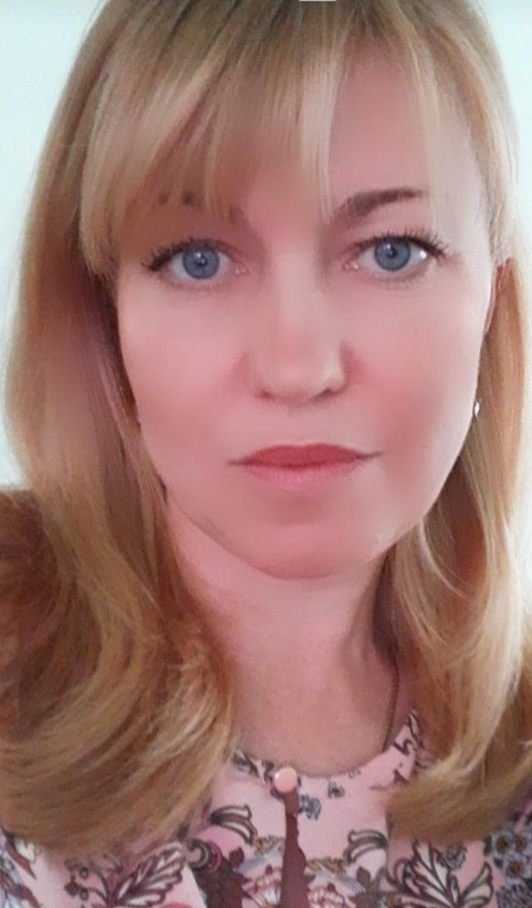
Министерство образования Республики Мордовия Портфолио Москалевой Елены Александровны воспитателя МДОУ «Детский сад № 87 комбинированного вида» г.о. Саранск
Дата рождения: 04.03.1980 г.
Профессиональное образование: высшее, Автономная некоммерческая организация высшего образования «Институт международных экономических связей»
по специальности «Экономика»
Квалификация: Экономист
№ диплома: СГЭ115 от 25 июня 2017 г.
Профессиональная переподготовка: ГБОУ ДПО (ПК) "Центр непрерывного повышения профессионального мастерства педагогических работников - «Педагог 13.ру»
по программе Педагогика и методика дошкольного образования», 2019 г.
Квалификация: Воспитатель
Стаж педагогической работы (по специальности): 2 года 1 мес.
Общий трудовой стаж: 15 лет 9 мес
Наличие квалификационной категории: -

Slide 2
Представление педагогического опыта Москалевой Е.А., воспитателя МДОУ «Детский сад №87 комбинированного вида» размещено на сайте ДОО по ссылке: https://ds87sar.schoolrm.ru/sveden/employees/11224/546884/

Slide 3
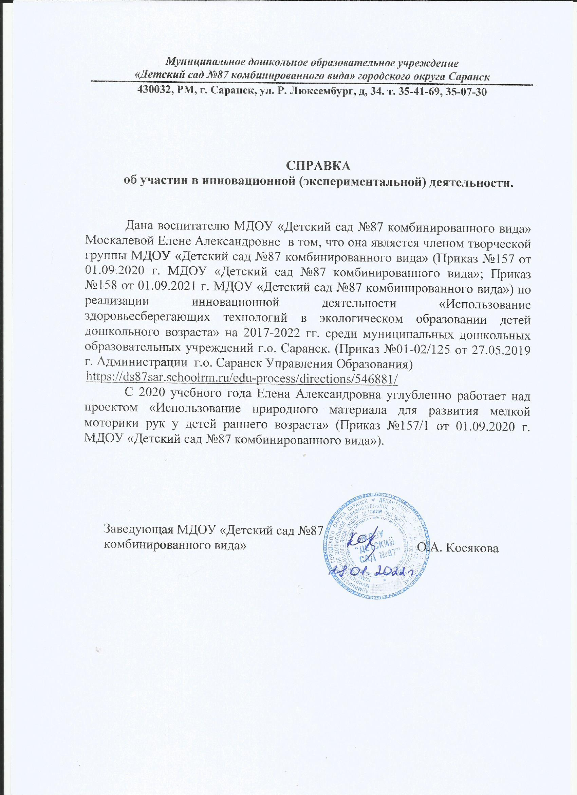
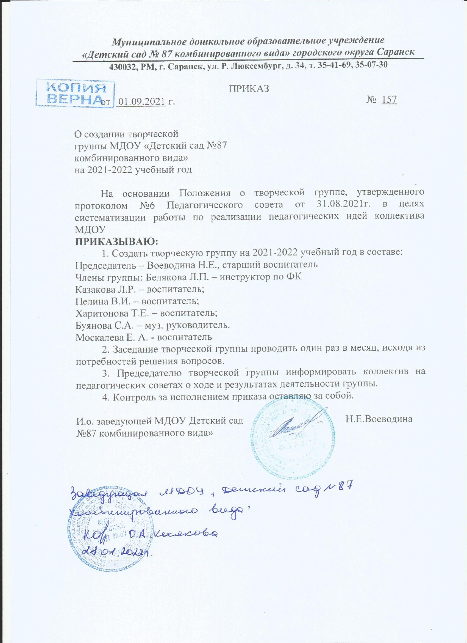
1. Участие в инновационной (экспериментальной) деятельности.

Slide 4
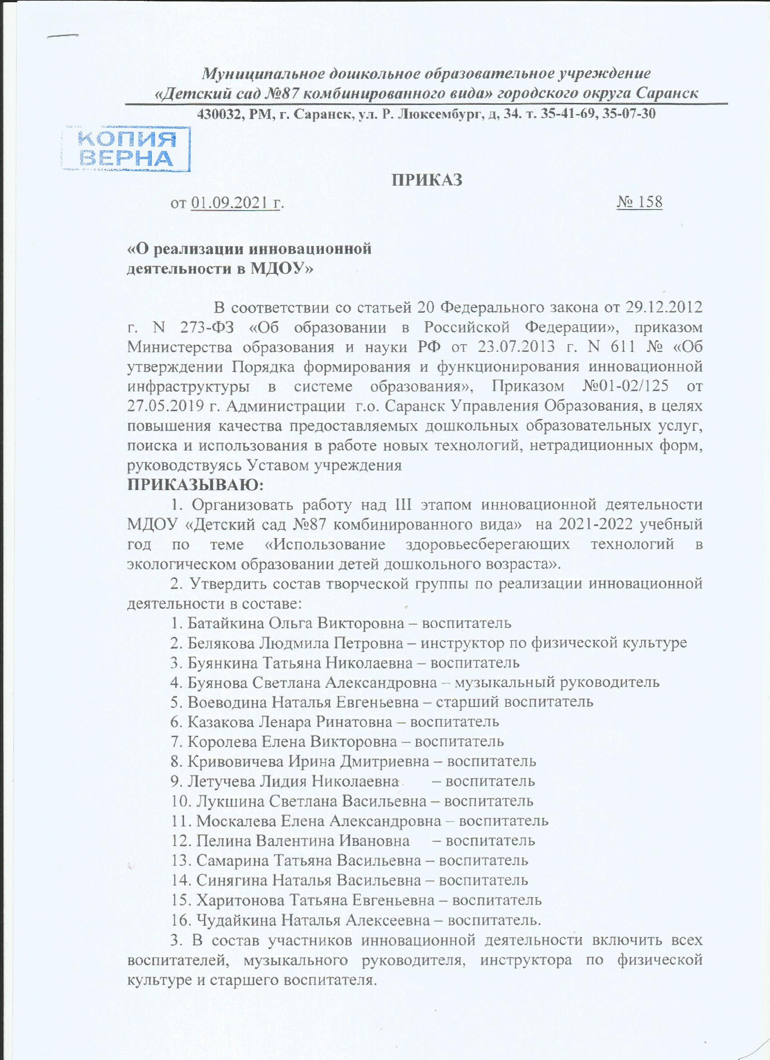
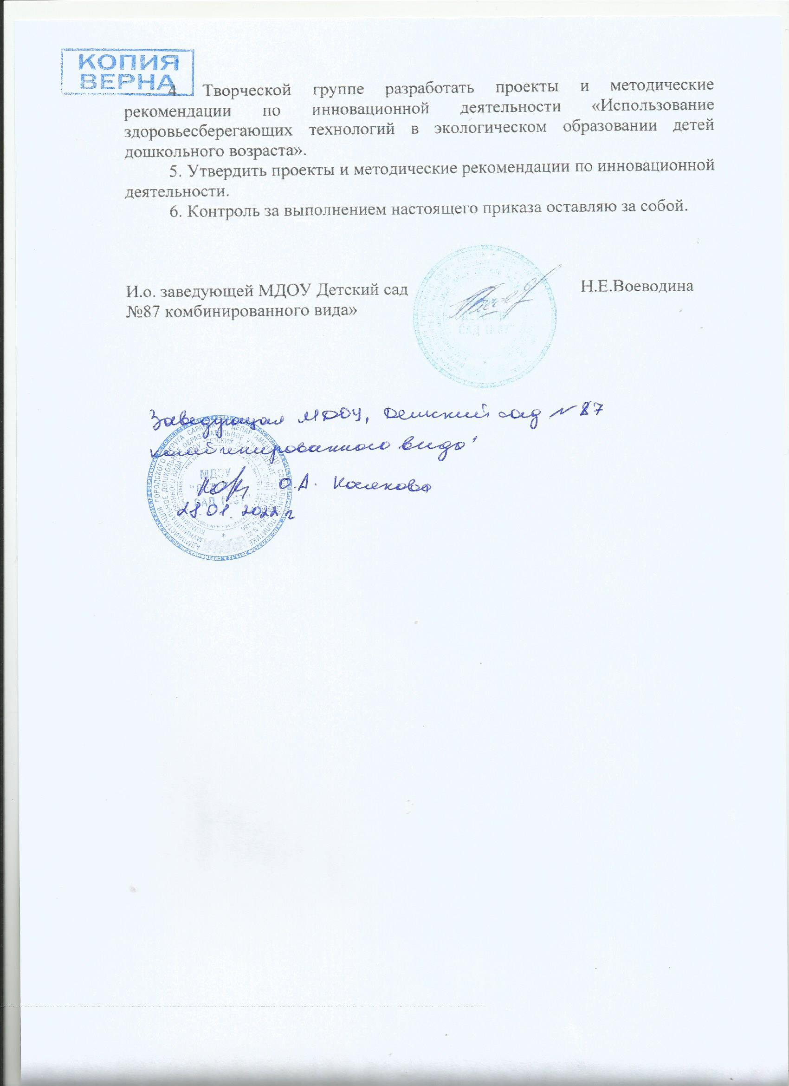
1. Участие в инновационной (экспериментальной) деятельности.

Slide 5
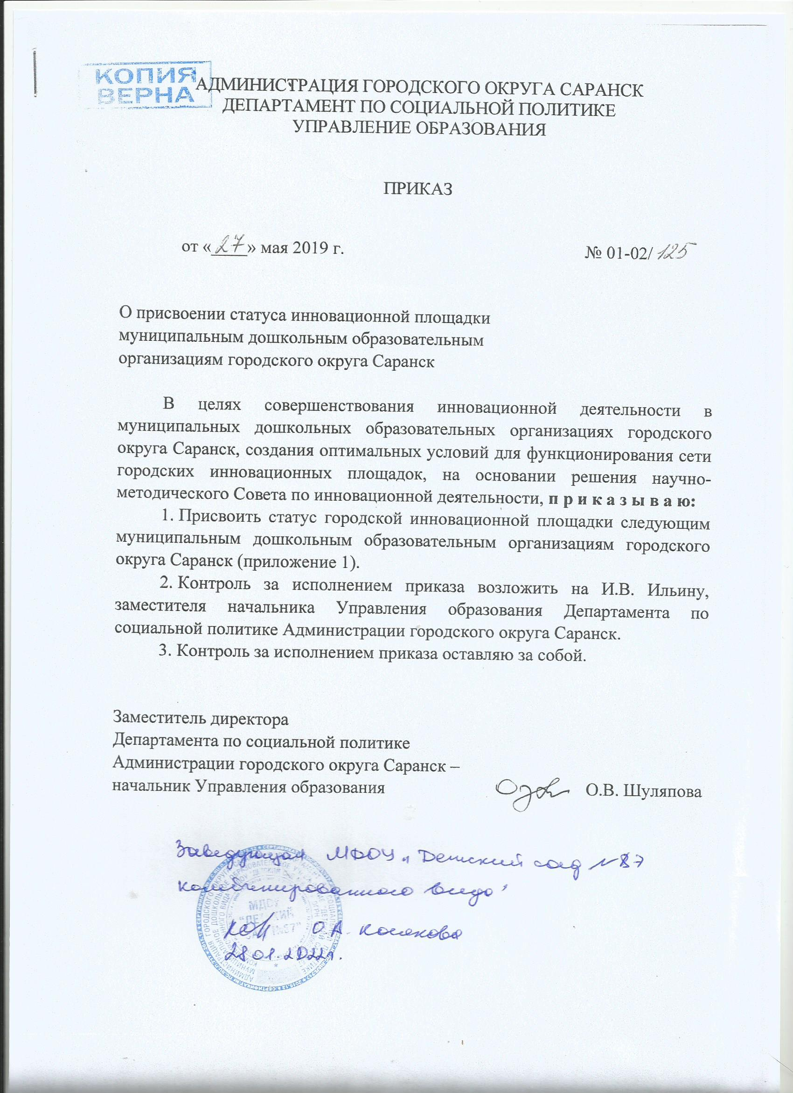
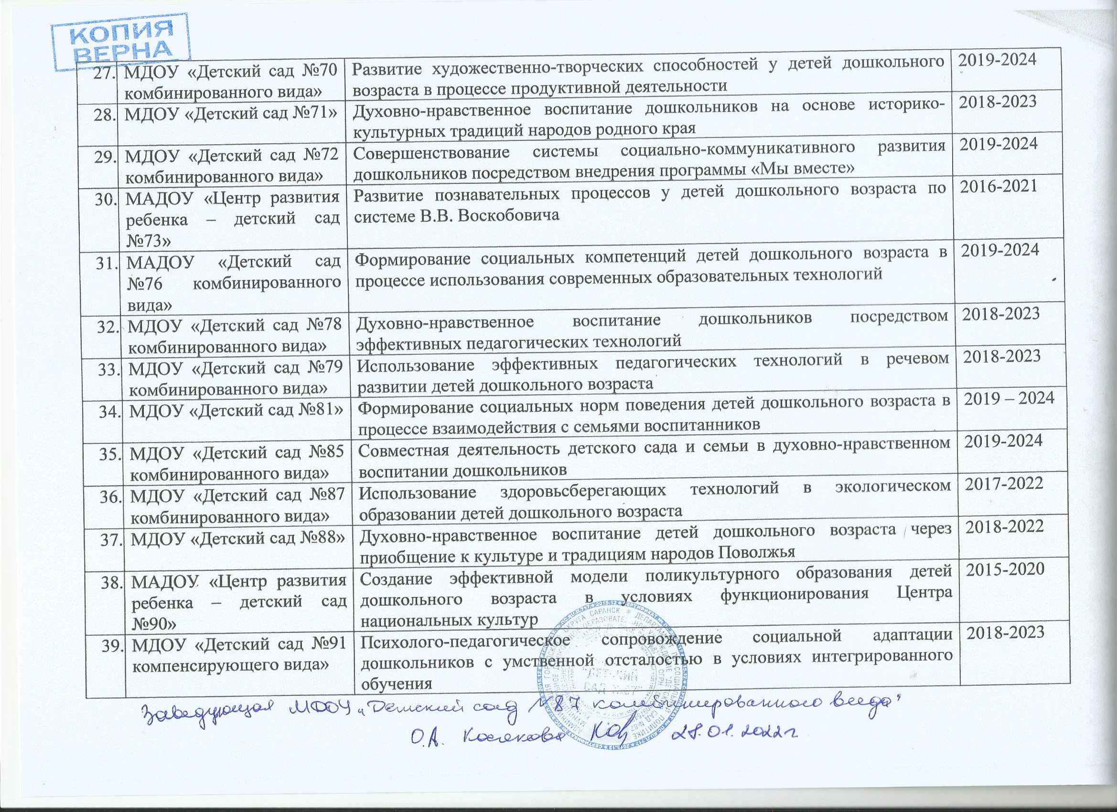
1. Участие в инновационной (экспериментальной) деятельности.

Slide 6
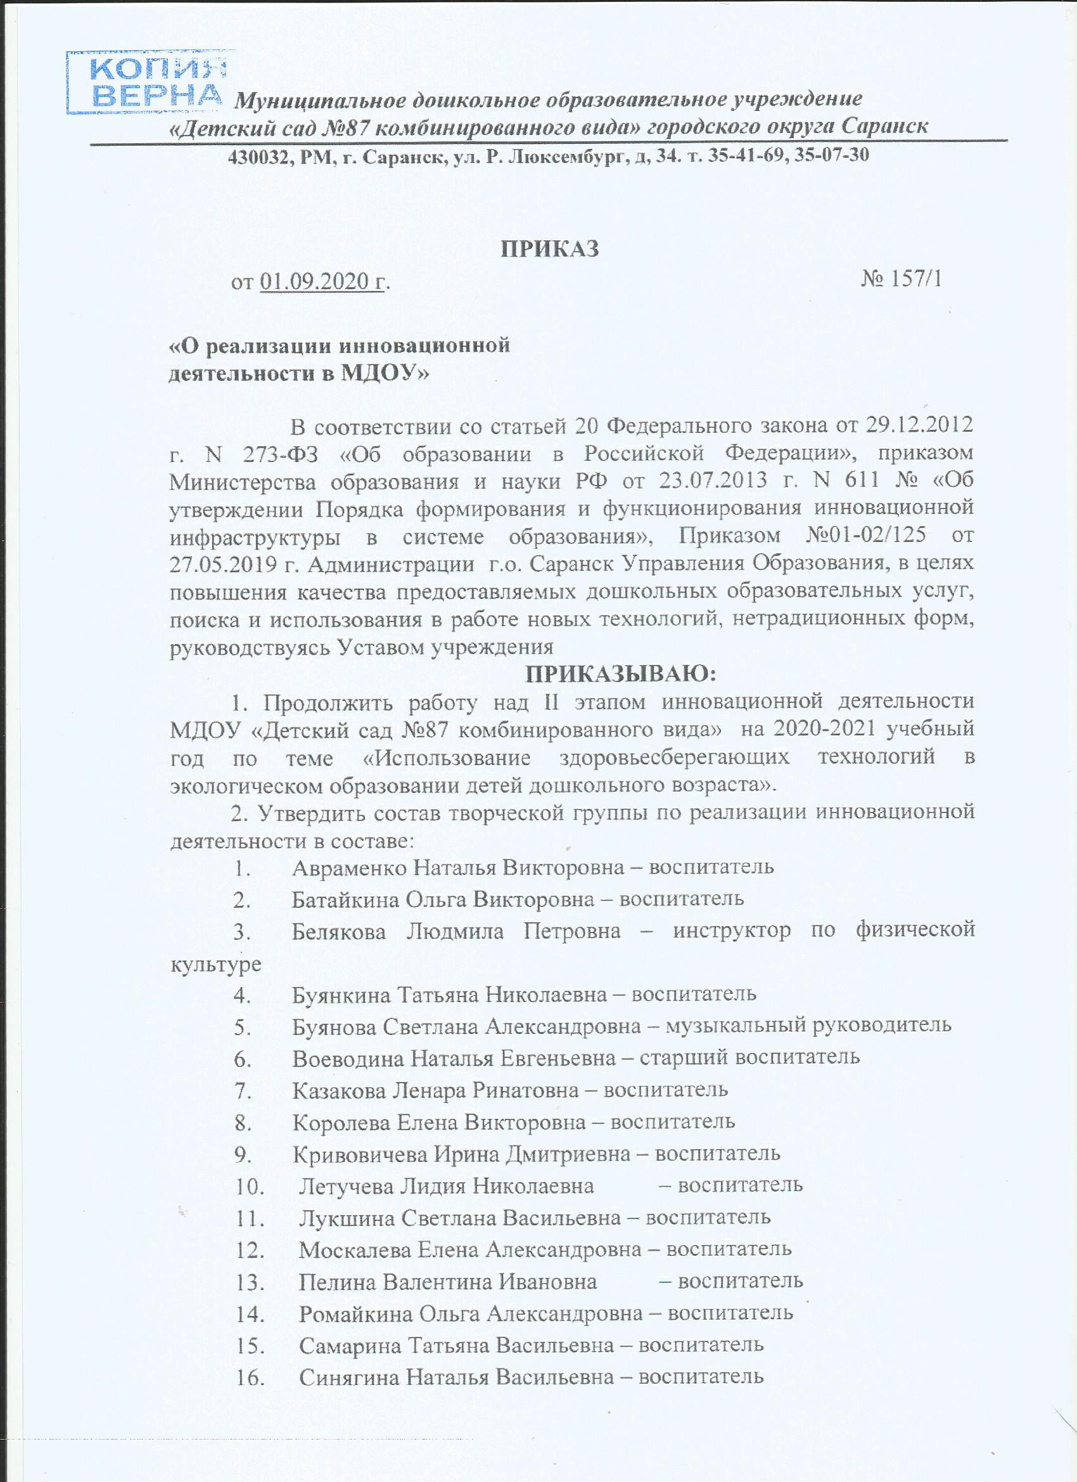
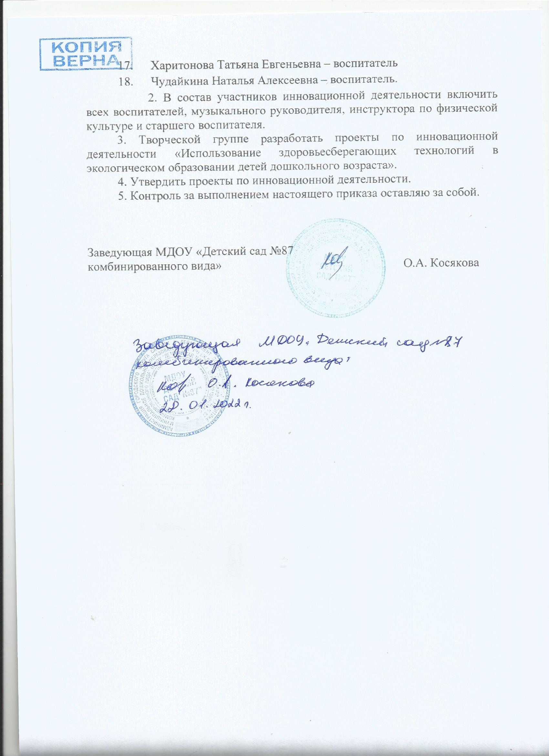
1. Участие в инновационной (экспериментальной) деятельности.

Slide 7
1. Участие в инновационной (экспериментальной) деятельности.

Slide 8
2. Наставничество
Москалева Елена Александровна
является молодым специалистом.

Slide 9
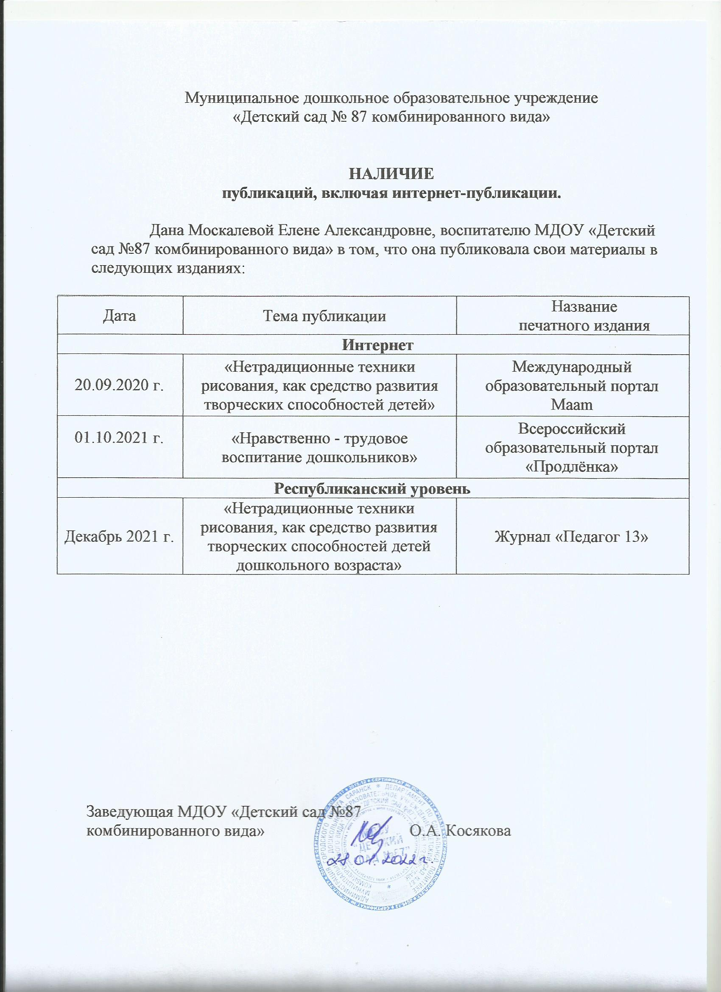
3. Наличие публикаций, включая интернет-публикации.

Slide 10
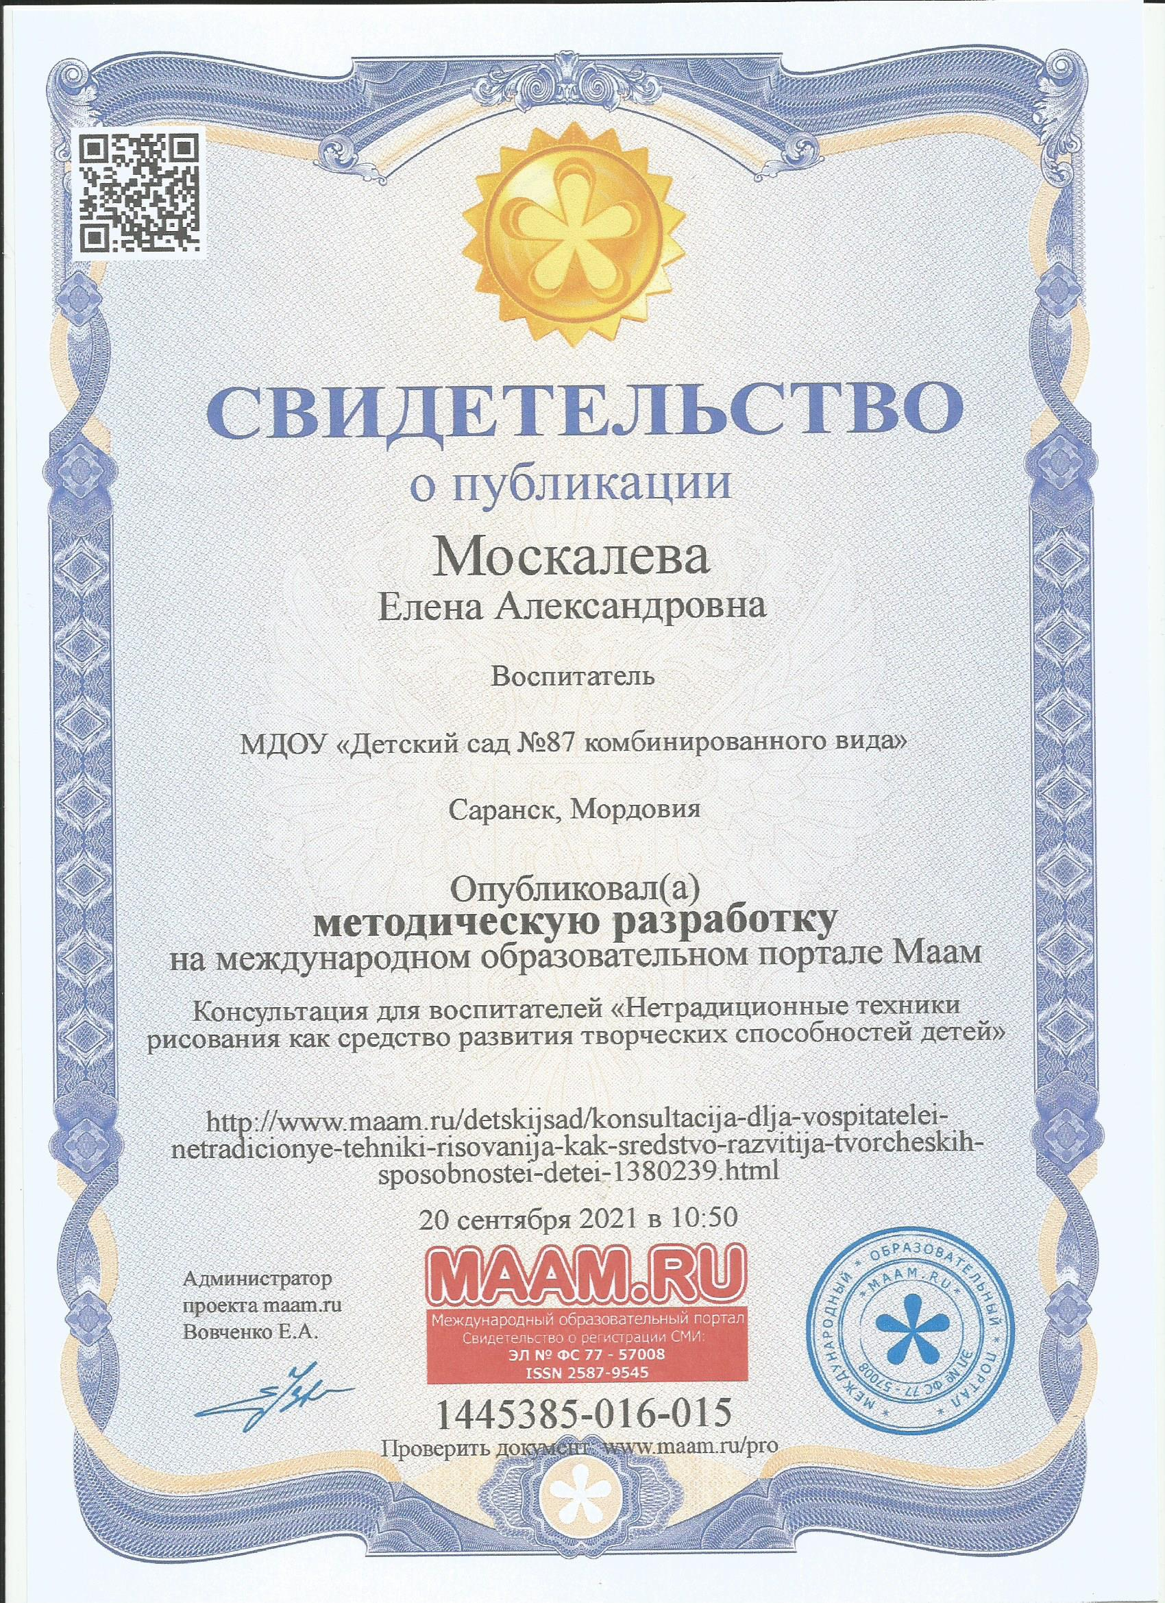
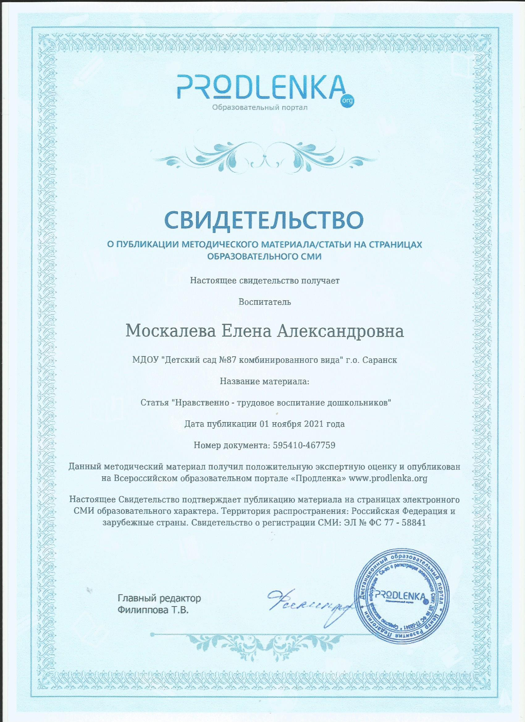
3. Наличие публикаций, включая интернет-публикации. (Интернет)

Slide 11
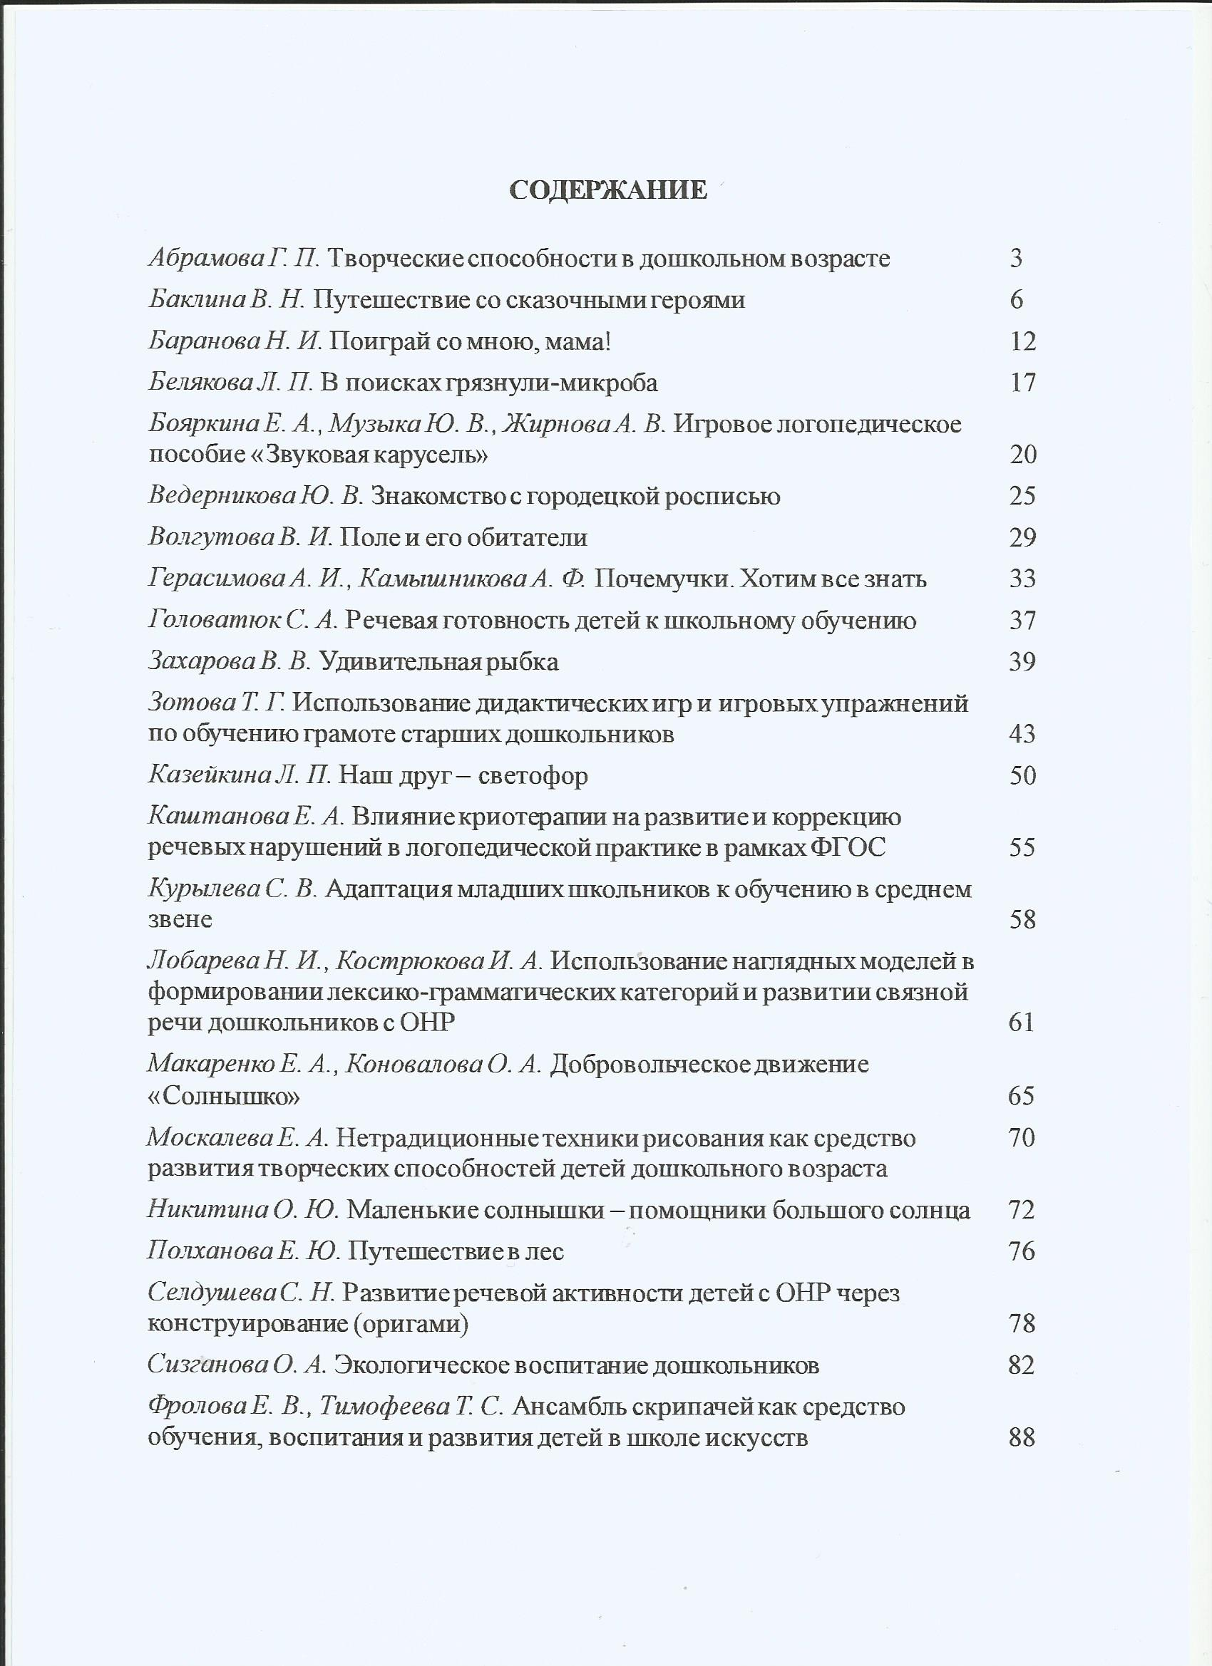
3. Наличие публикаций, включая интернет-публикации. (Республиканский уровень)

Slide 12
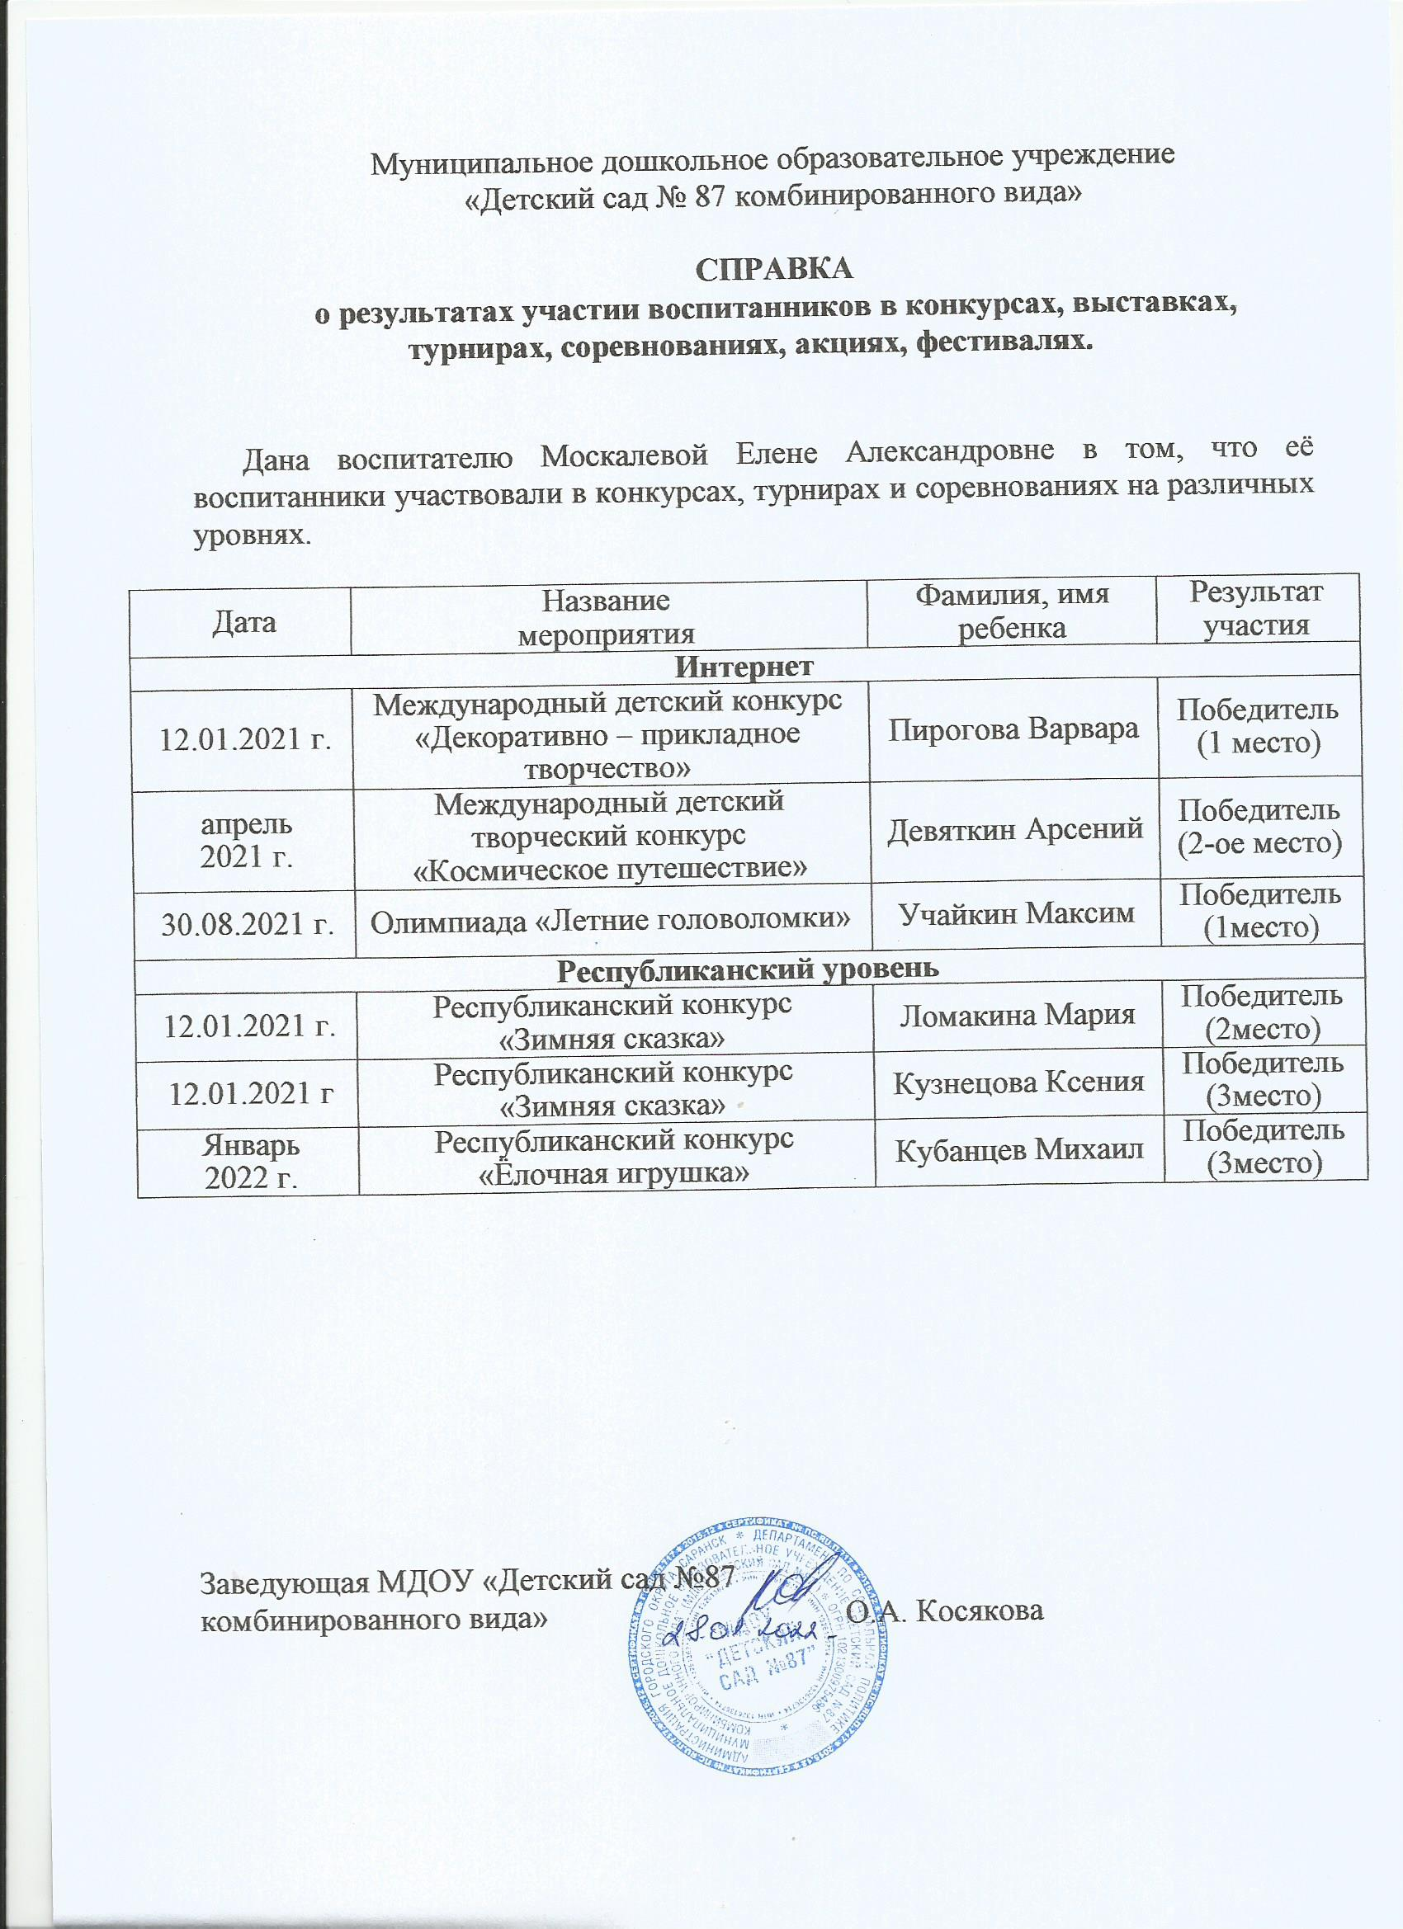
4. Результаты участия воспитанников в: конкурсах, выставках, турнирах, соревнованиях, акциях, фестивалях.

Slide 13
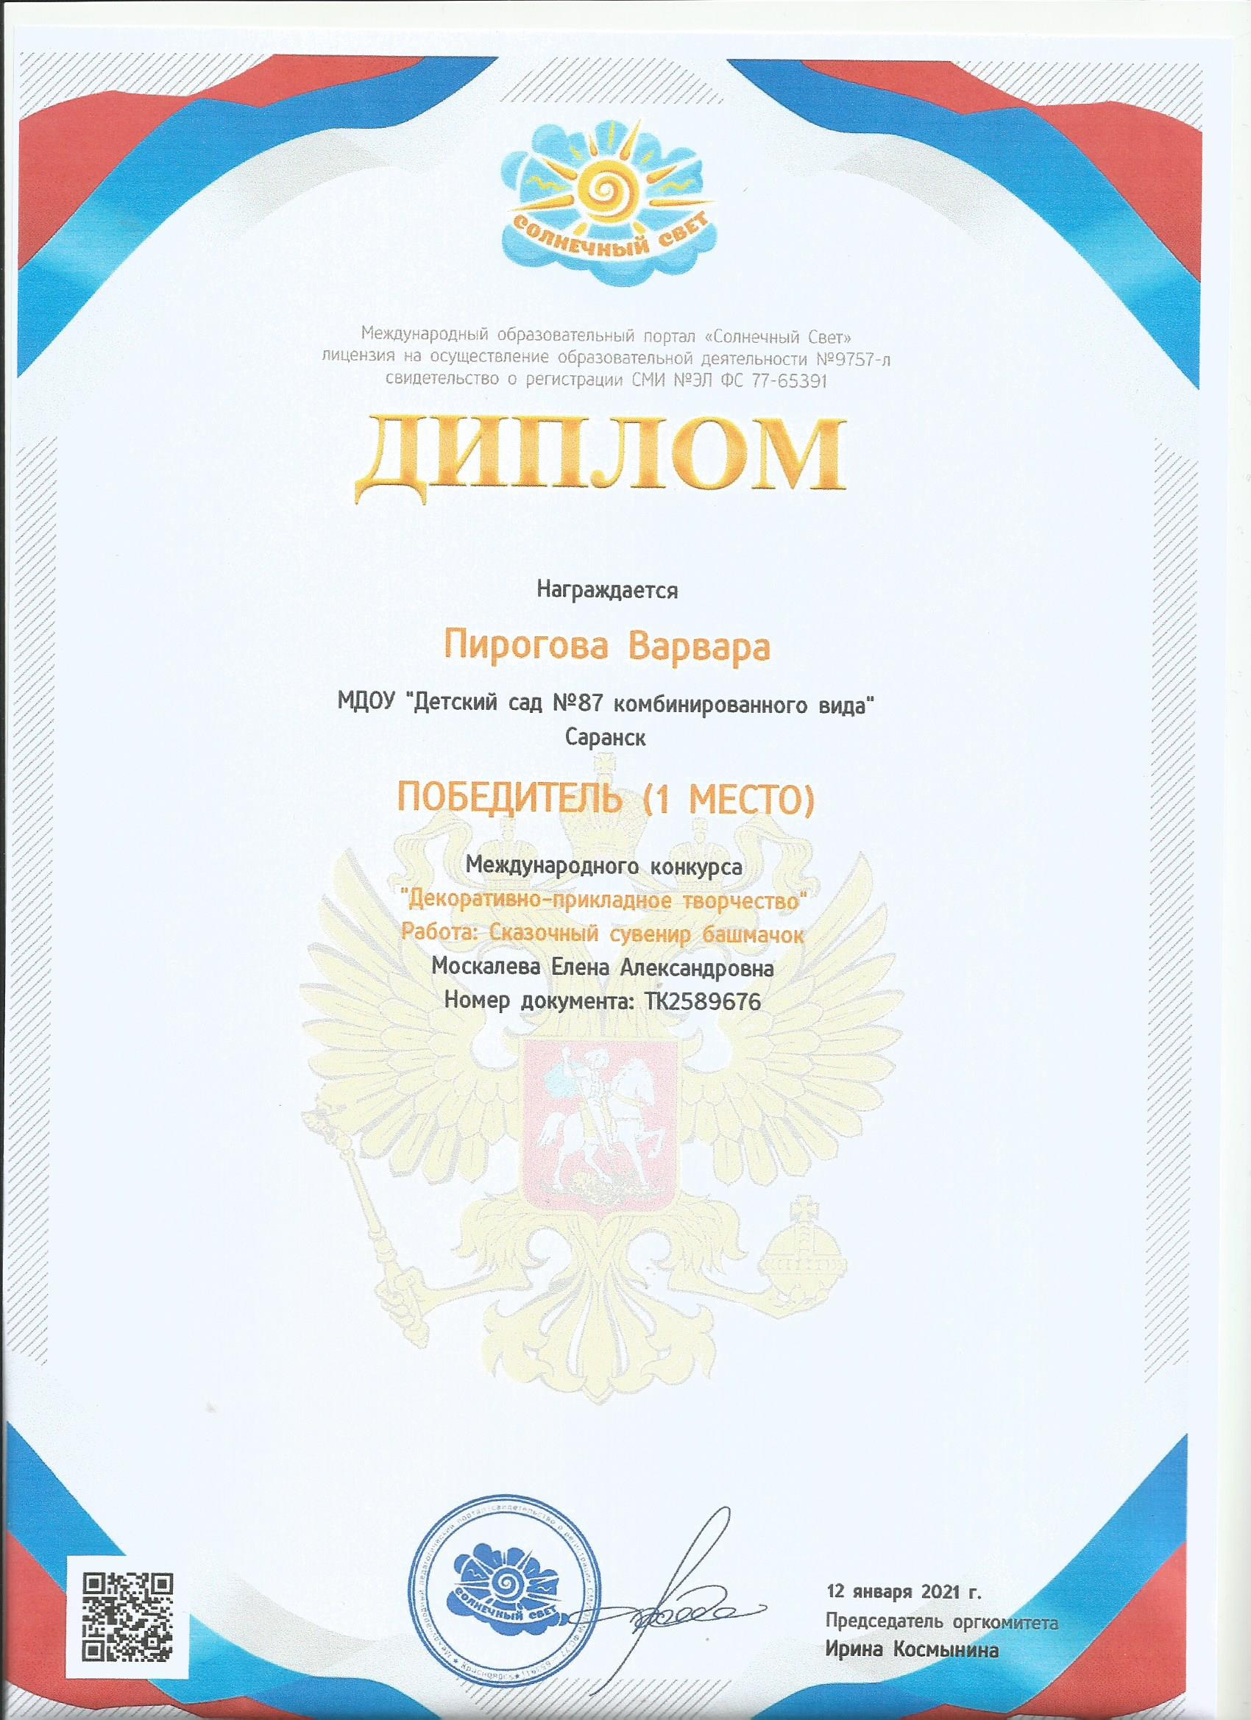
4. Результаты участия воспитанников в: конкурсах, выставках, турнирах, соревнованиях, акциях, фестивалях. (Интернет)

Slide 14
4. Результаты участия воспитанников в: конкурсах, выставках, турнирах, соревнованиях, акциях, фестивалях. (Интернет)

Slide 15
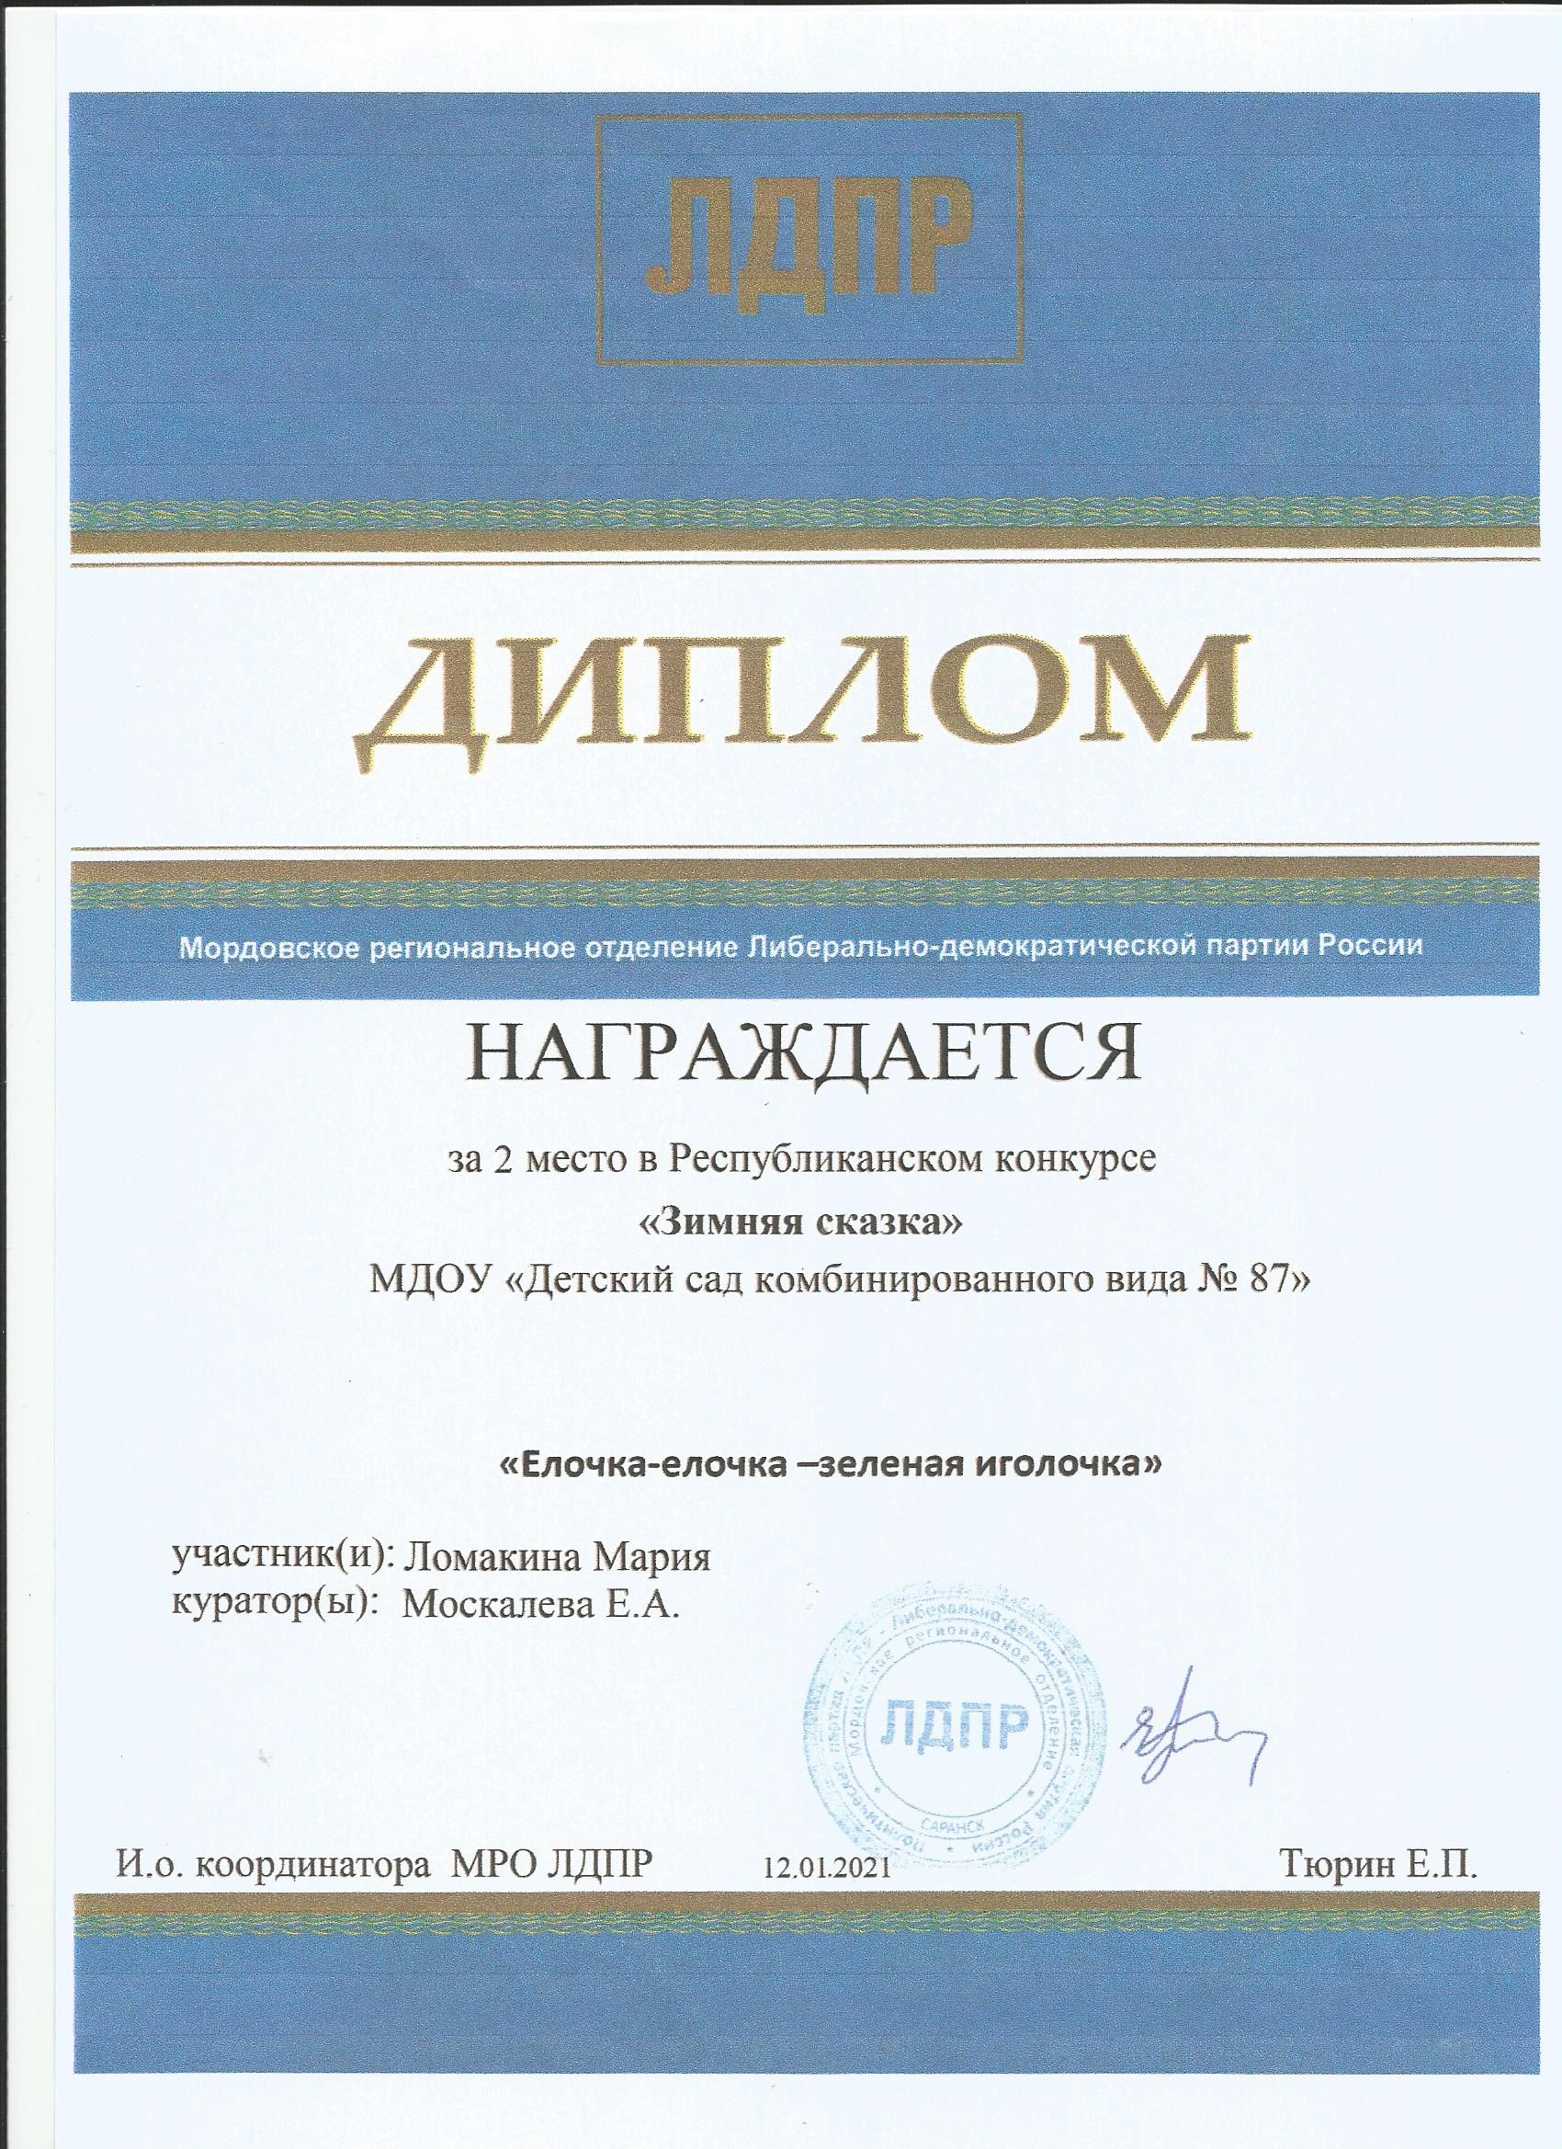
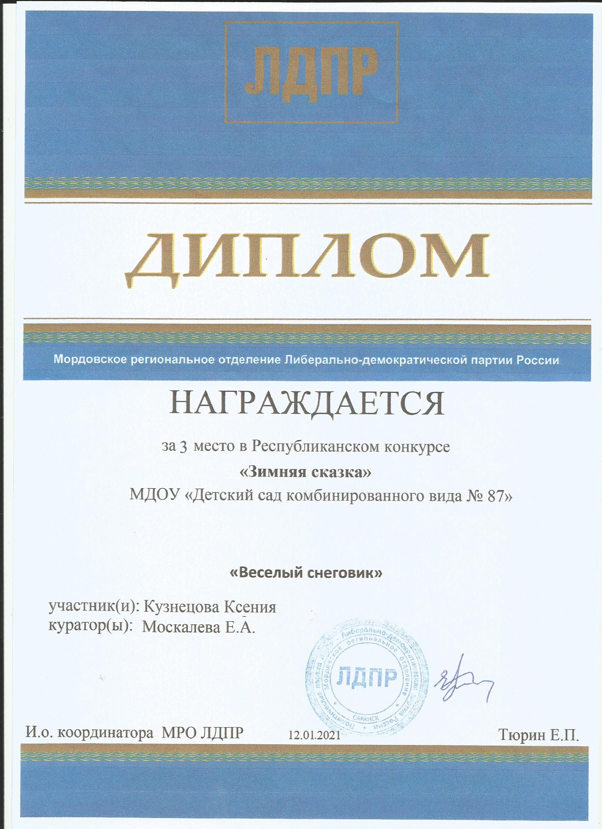
4. Результаты участия воспитанников в: конкурсах, выставках, турнирах, соревнованиях, акциях, фестивалях. (Республиканский уровень)

Slide 16
4. Результаты участия воспитанников в: конкурсах, выставках, турнирах, соревнованиях, акциях, фестивалях. (Республиканский уровень)

Slide 17
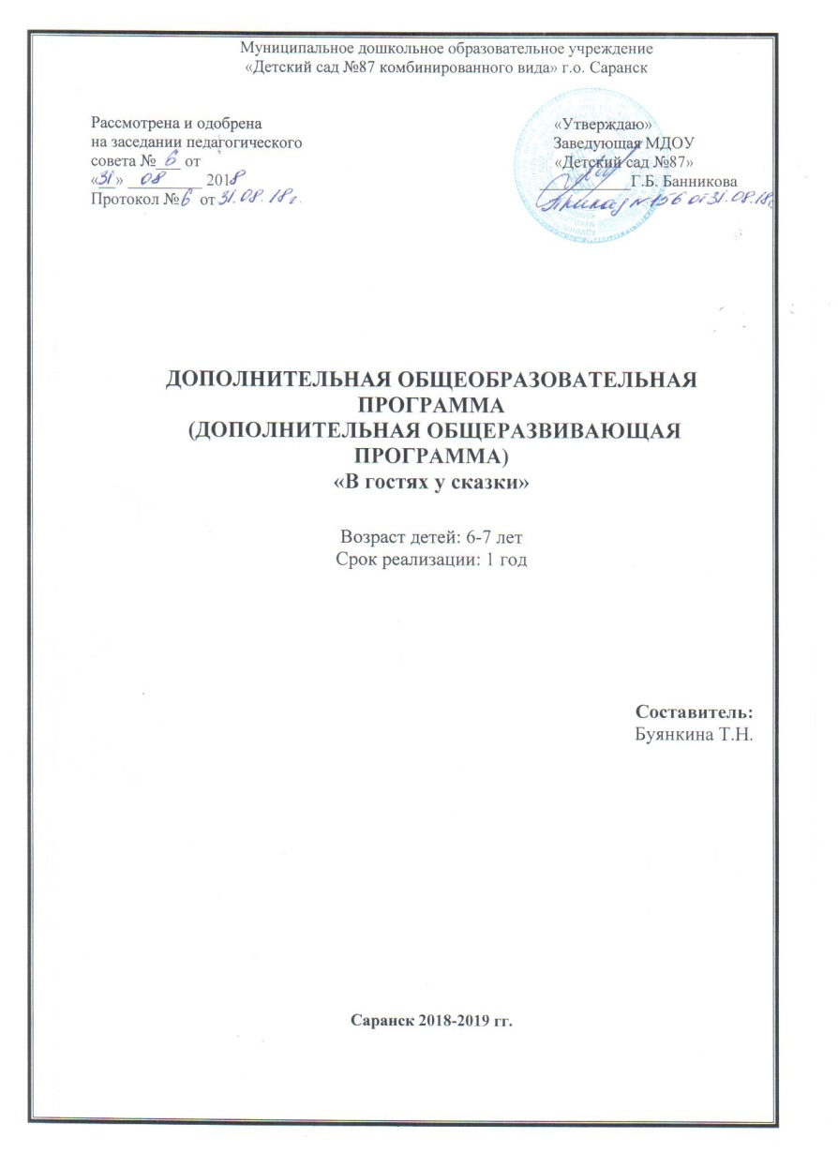
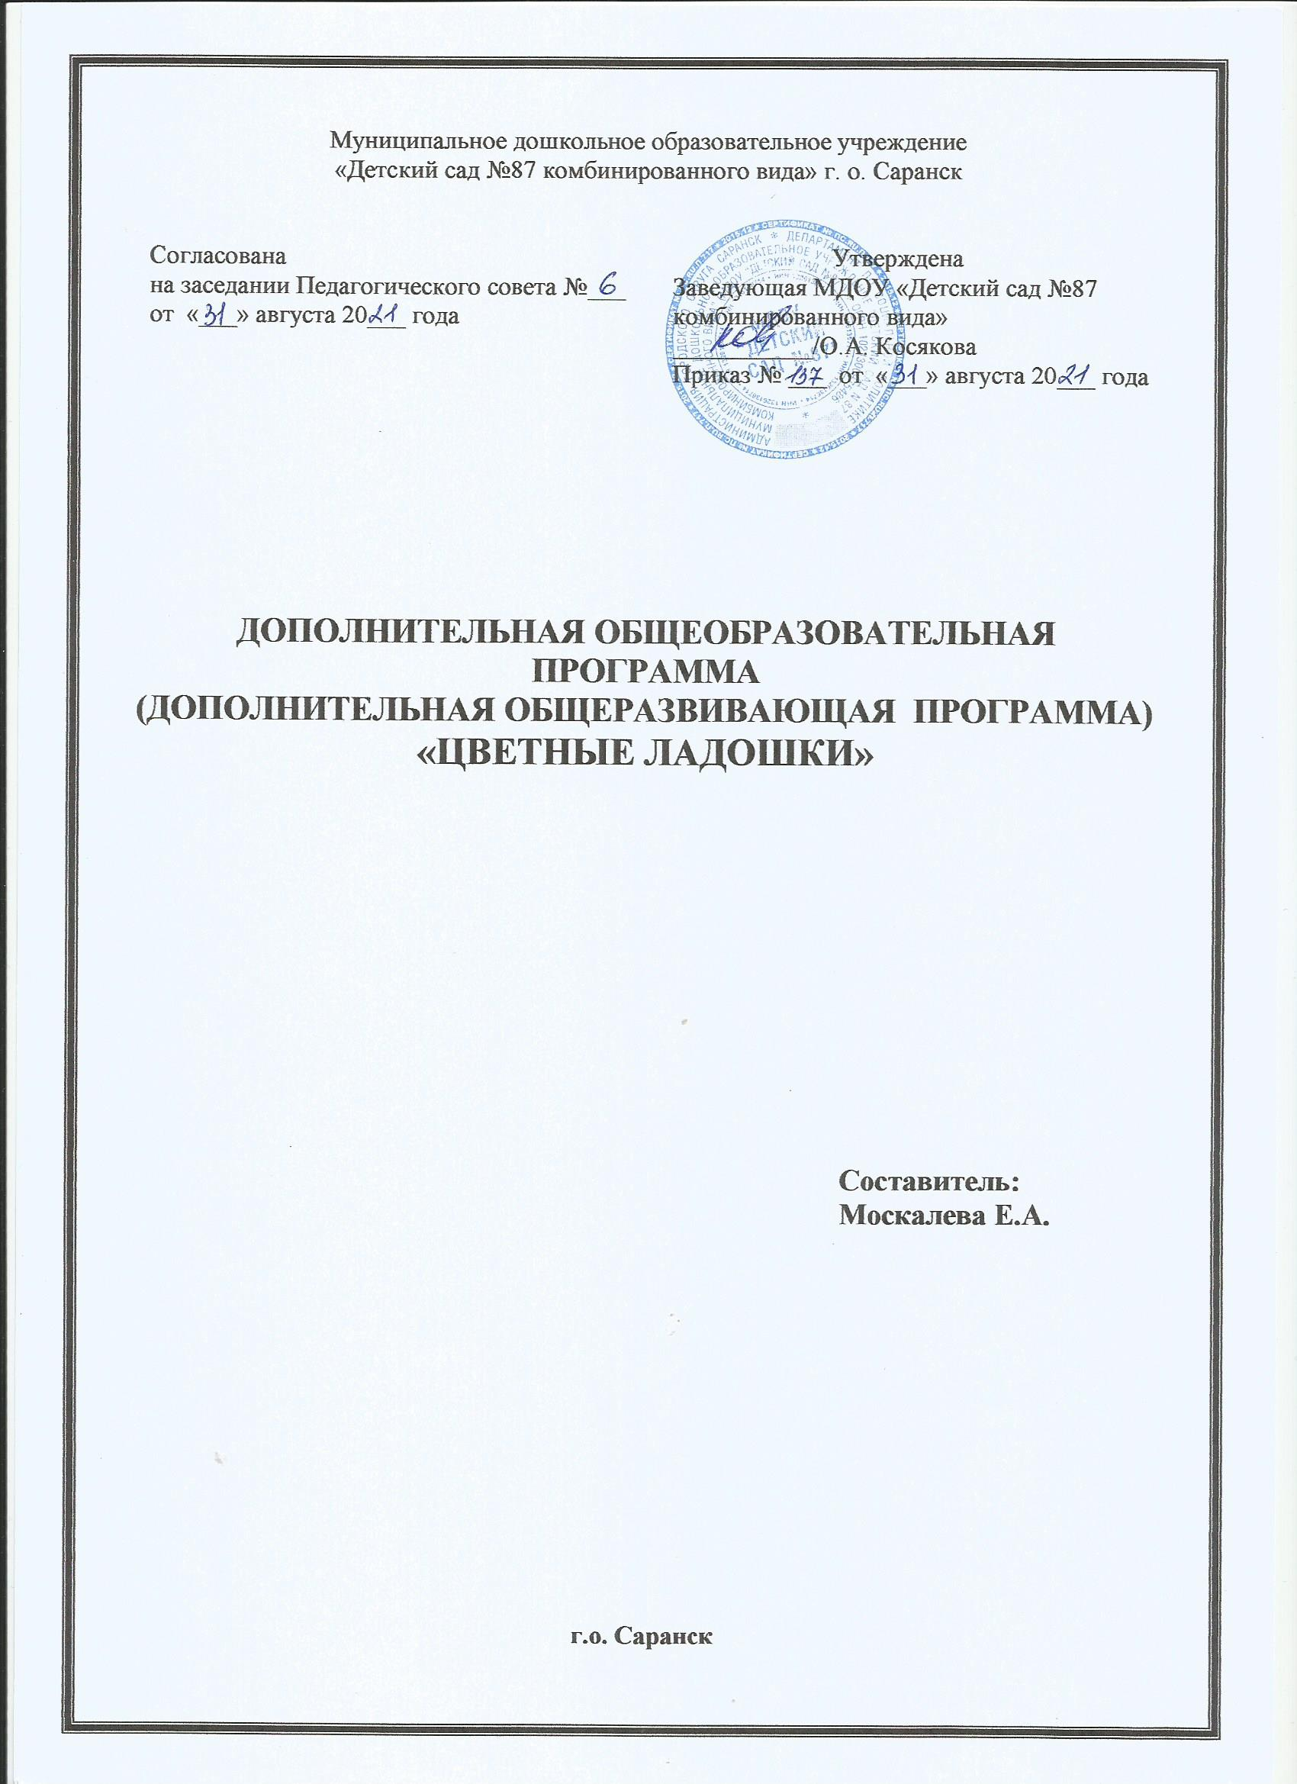
5. Наличие авторских программ, методических пособий.

Slide 18
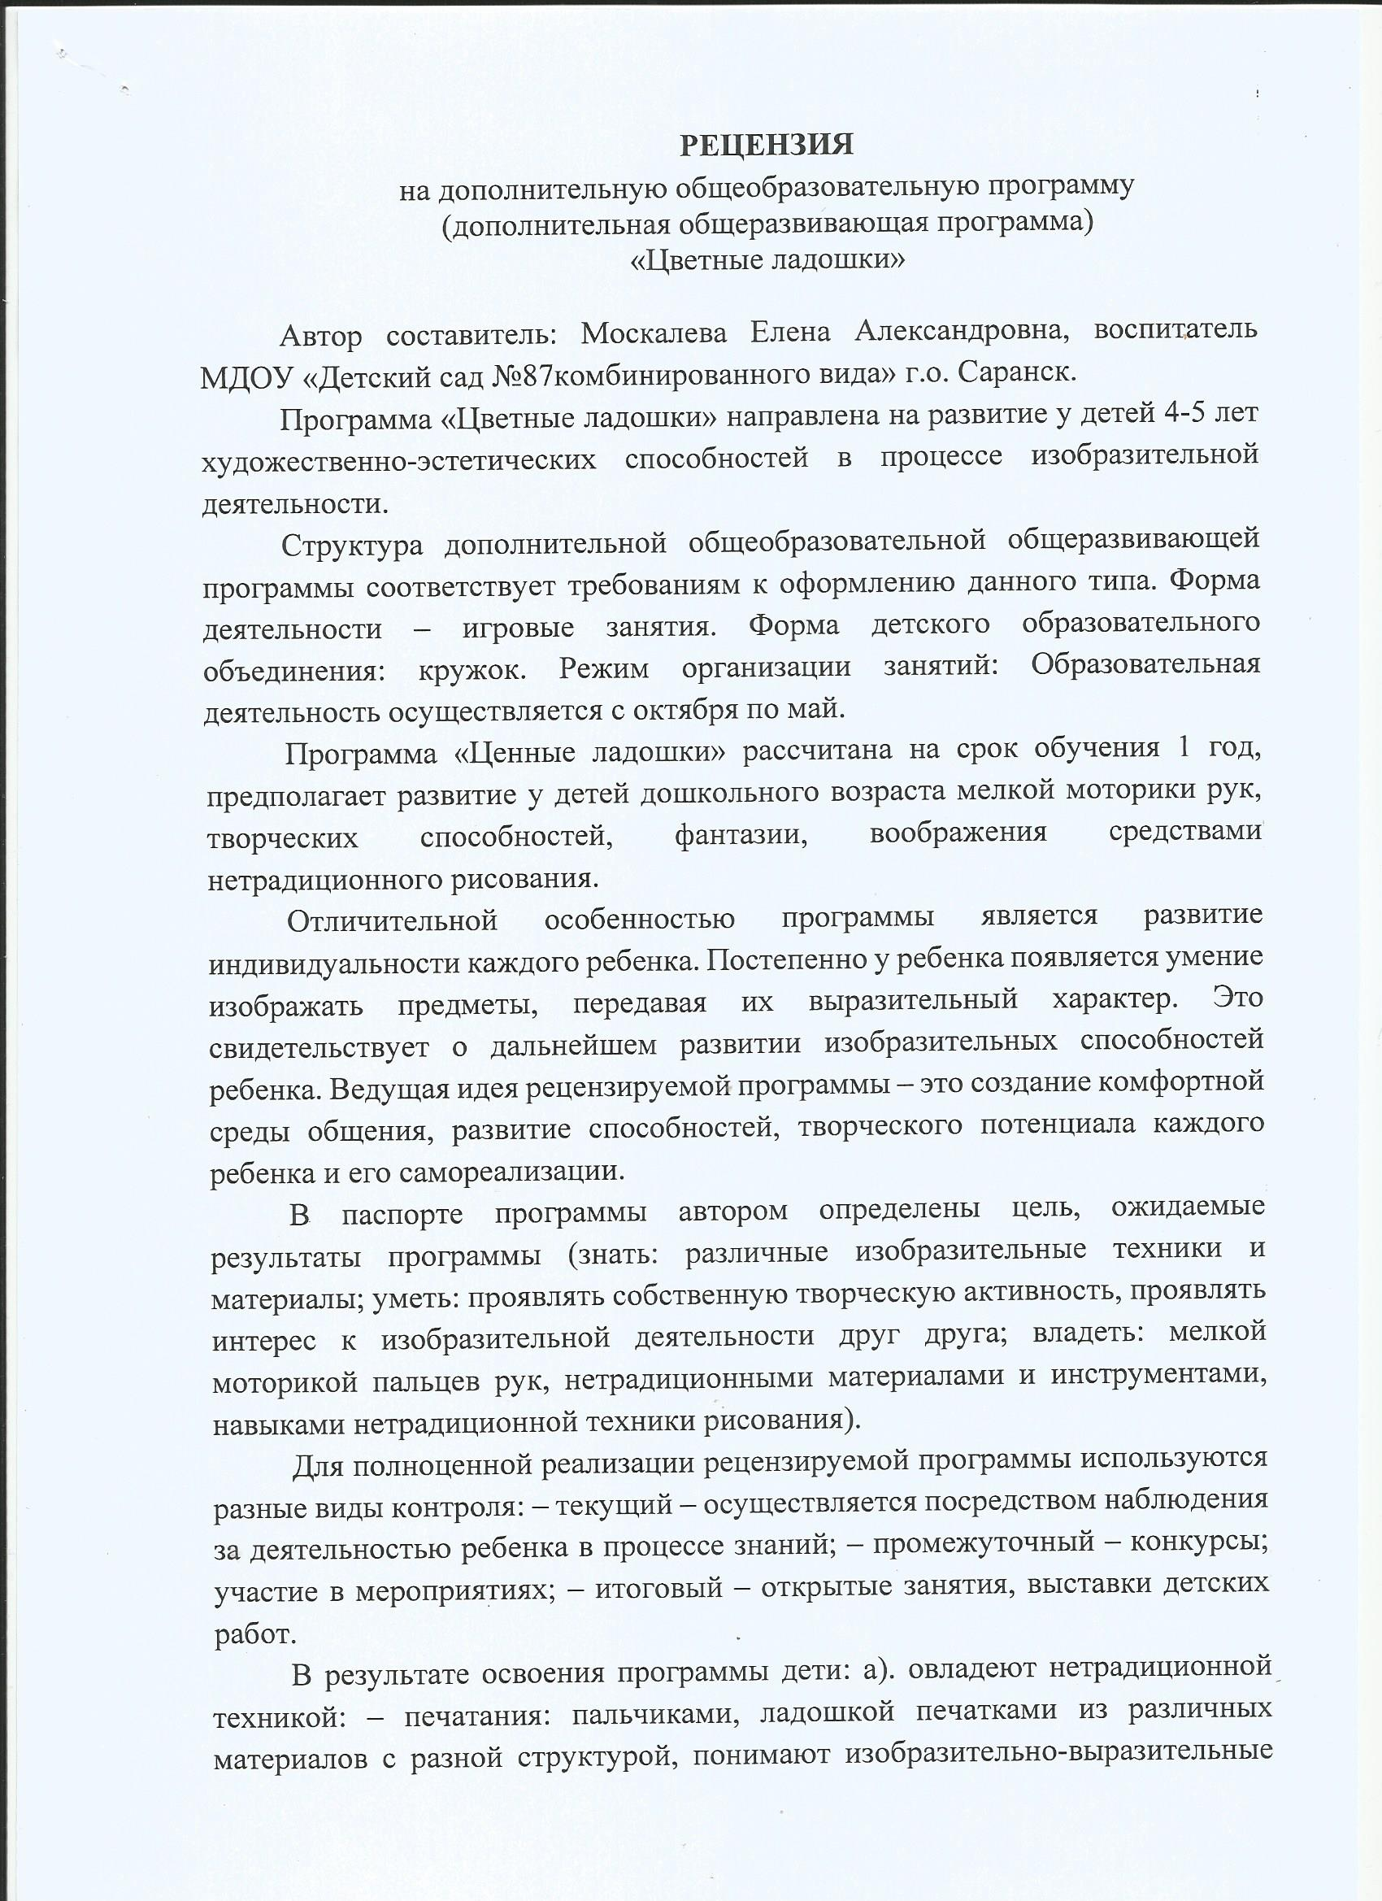
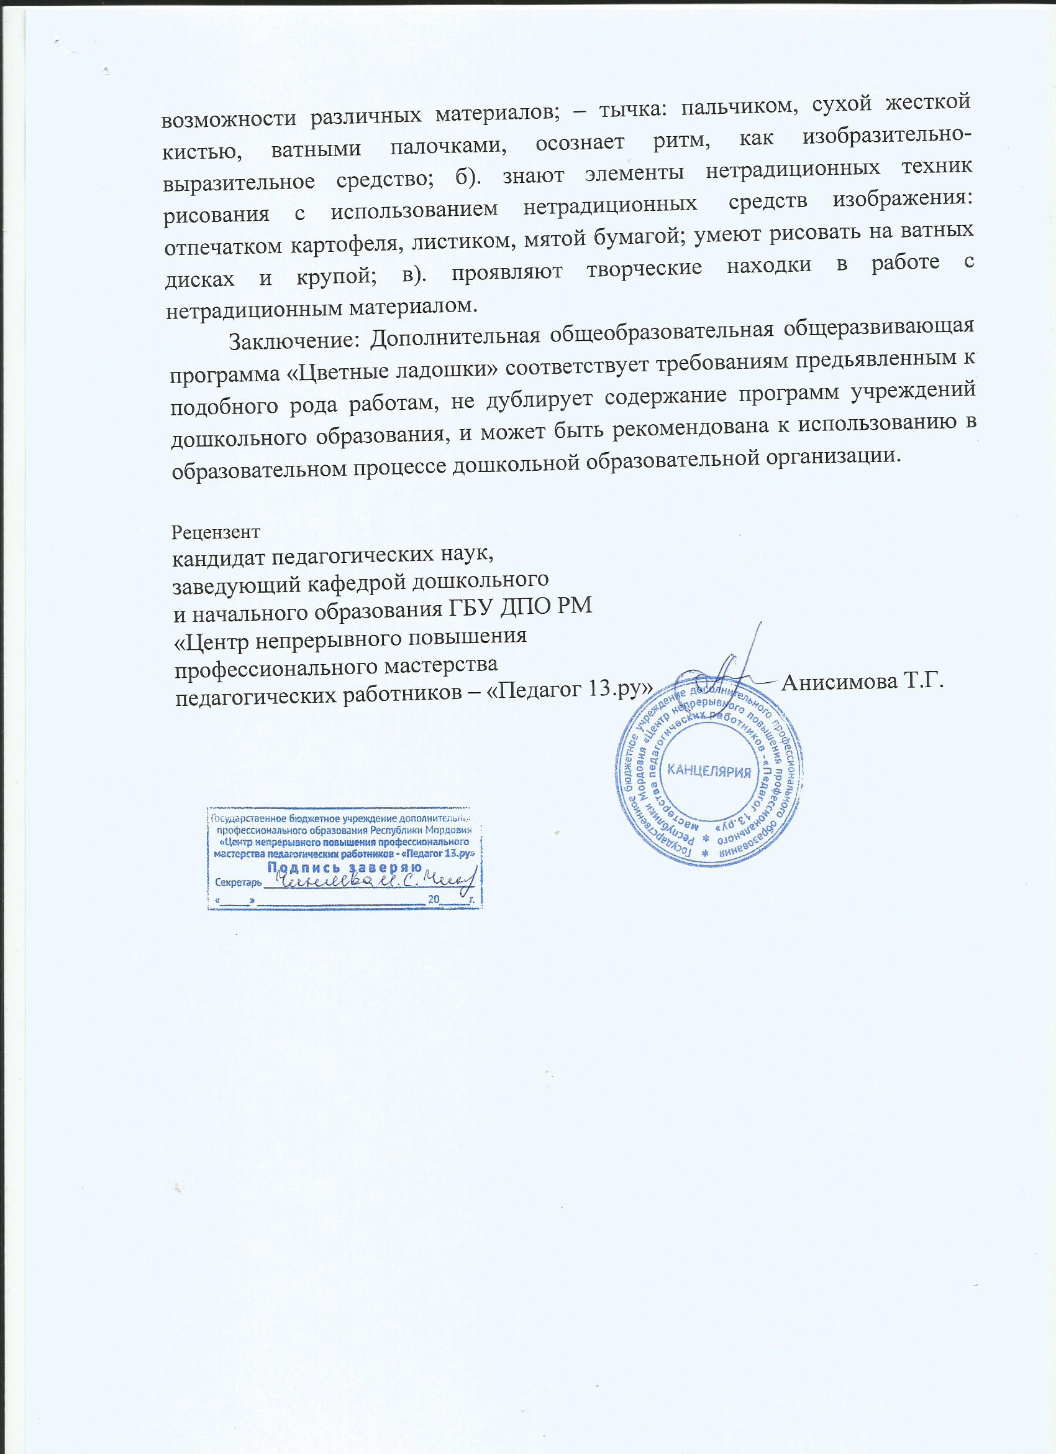
5. Наличие авторских программ, методических пособий.

Slide 19
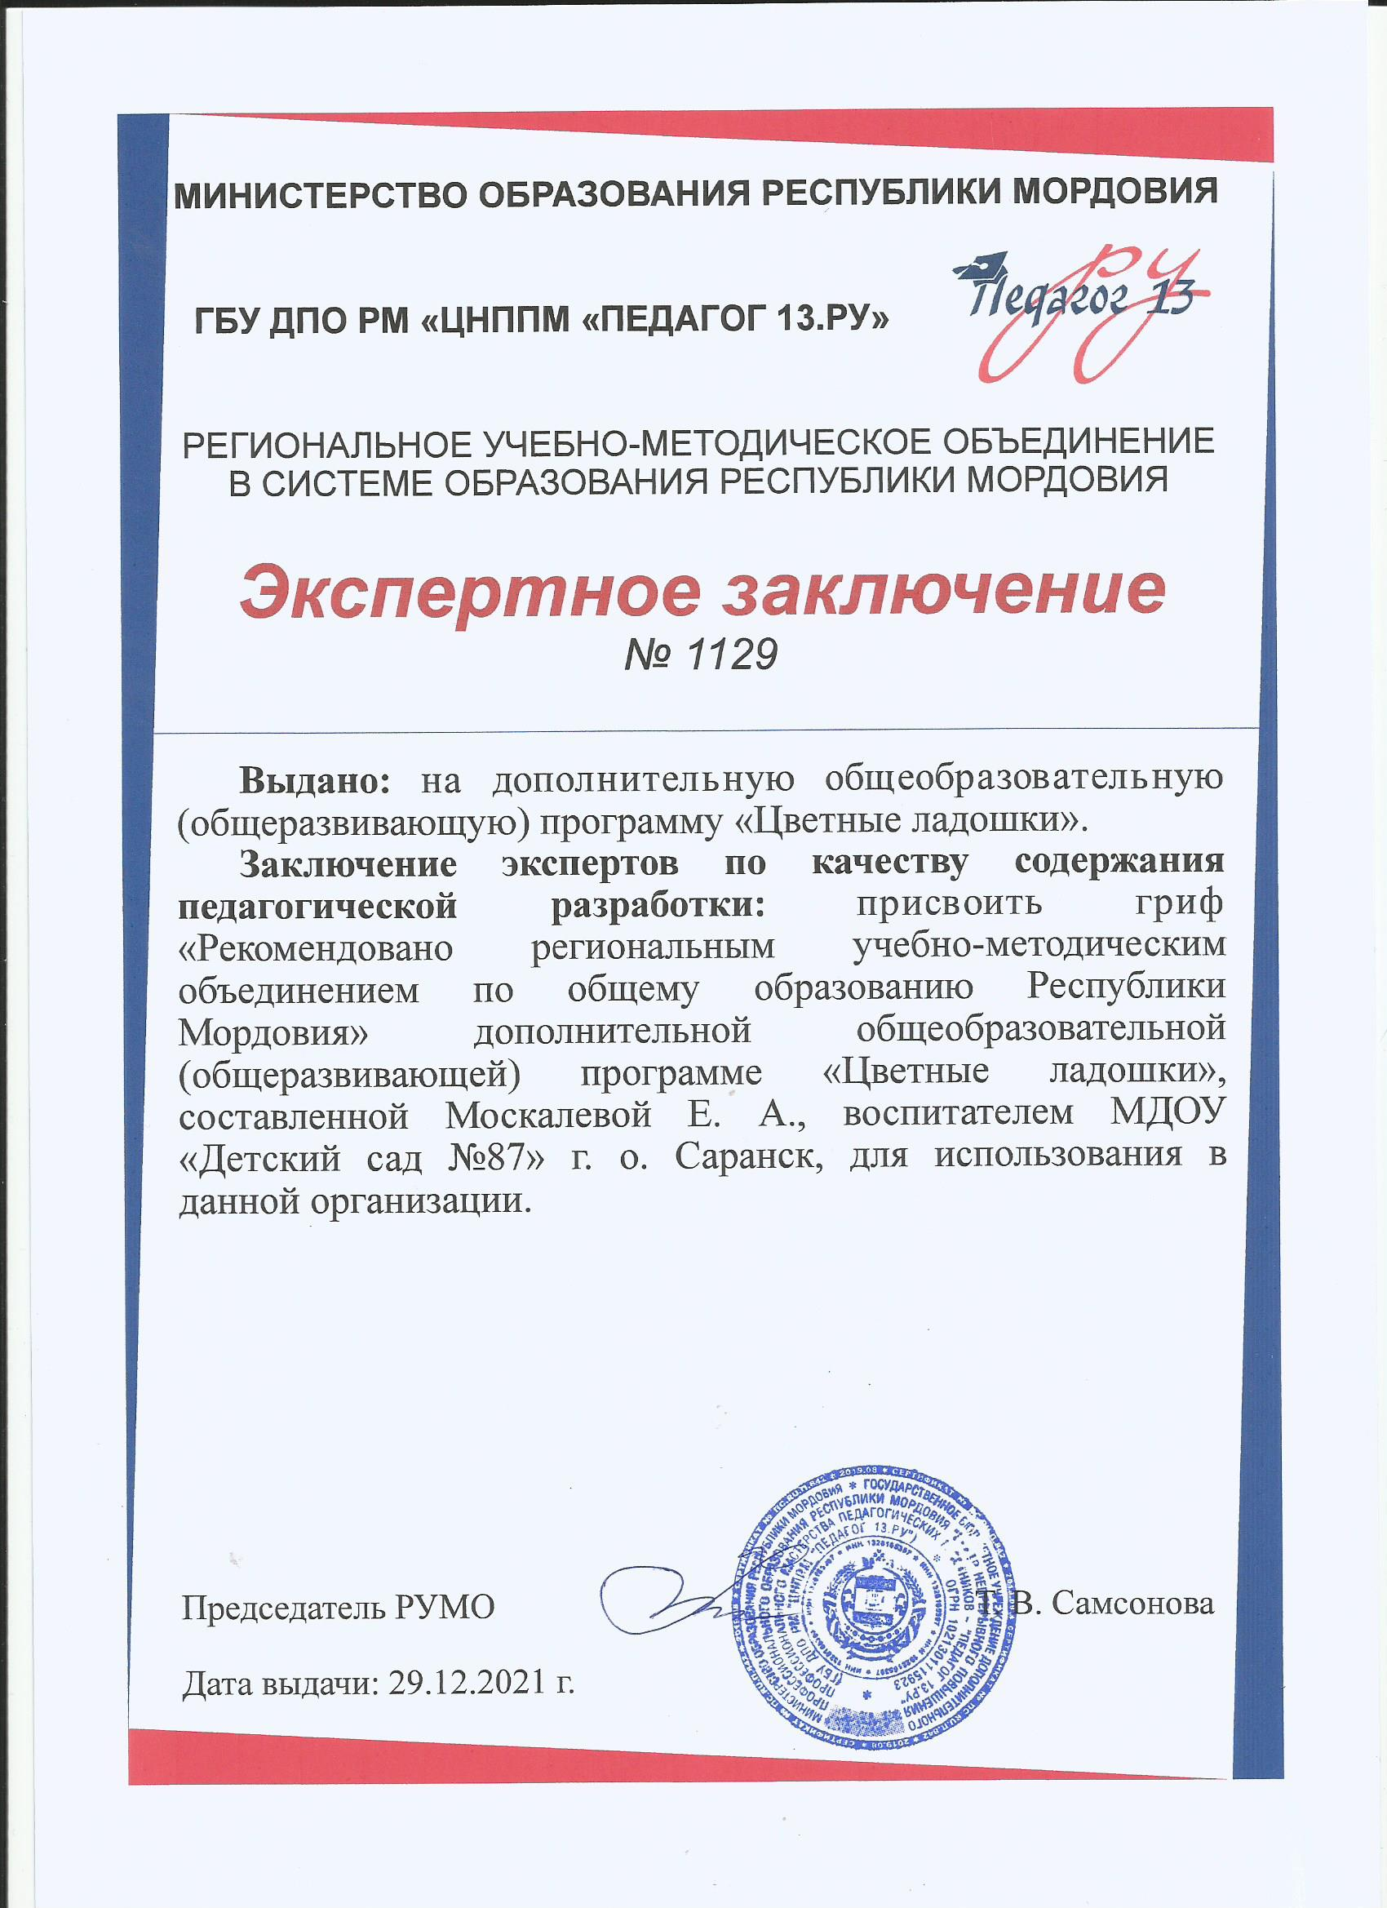
5. Наличие авторских программ, методических пособий.

Slide 20
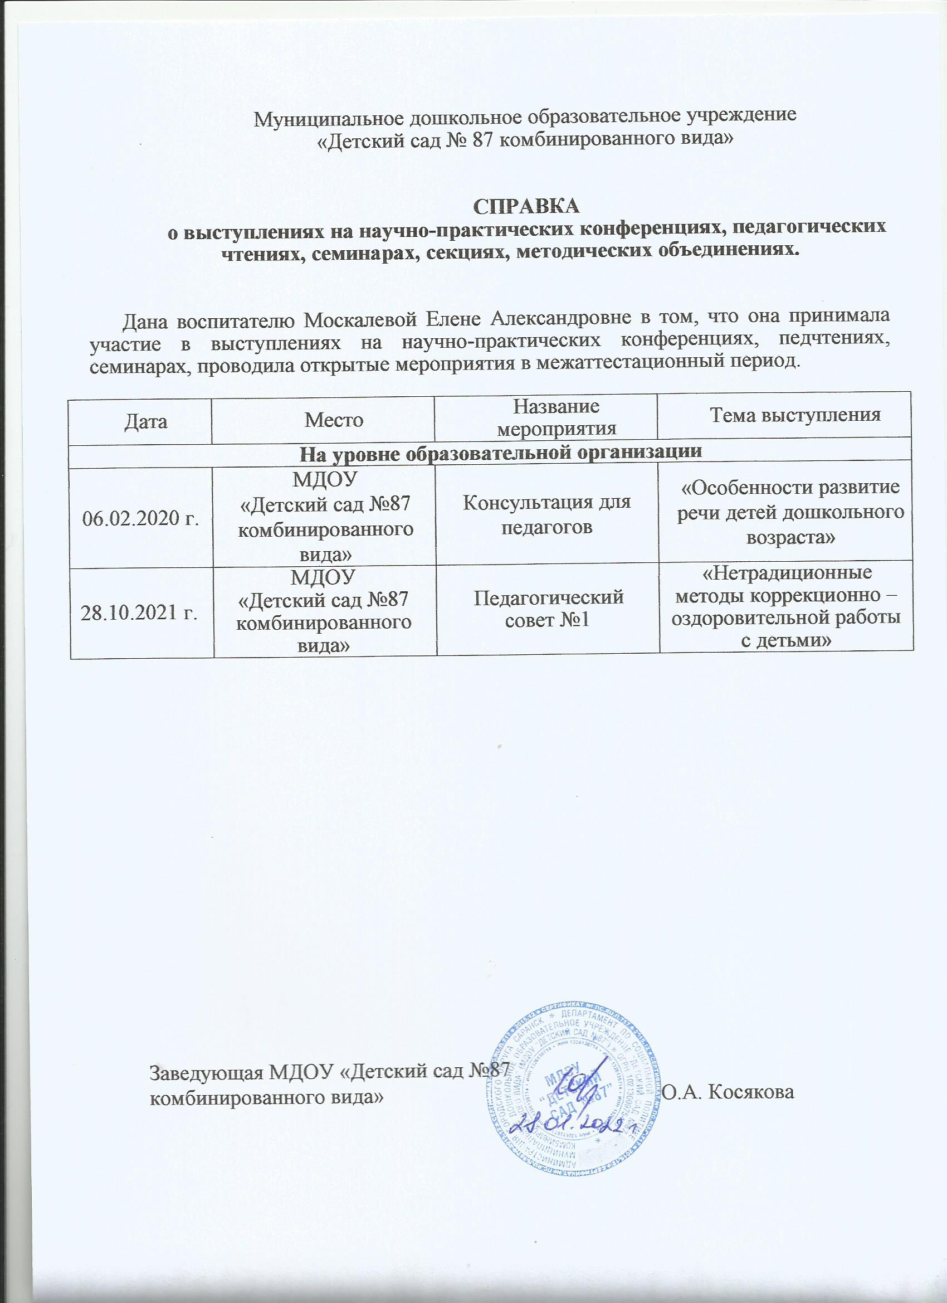
6. Выступление на научно-практических конференциях, педагогических чтениях, методических объединениях.

Slide 21
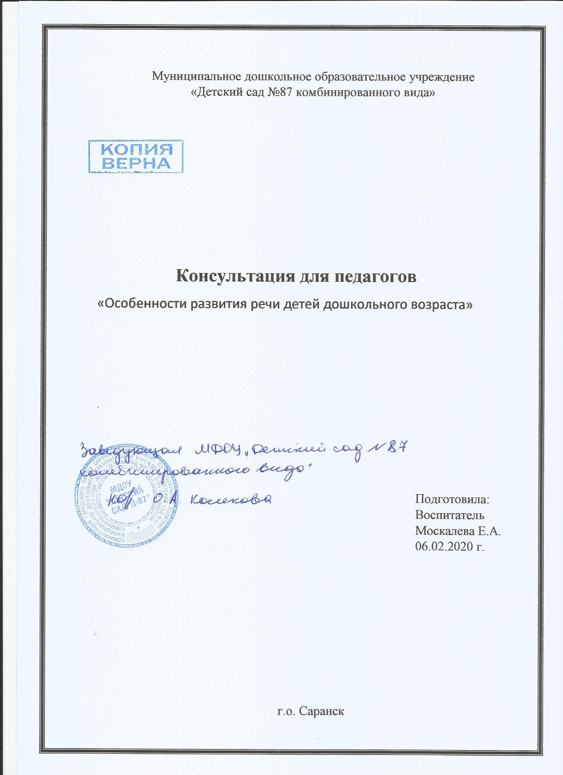
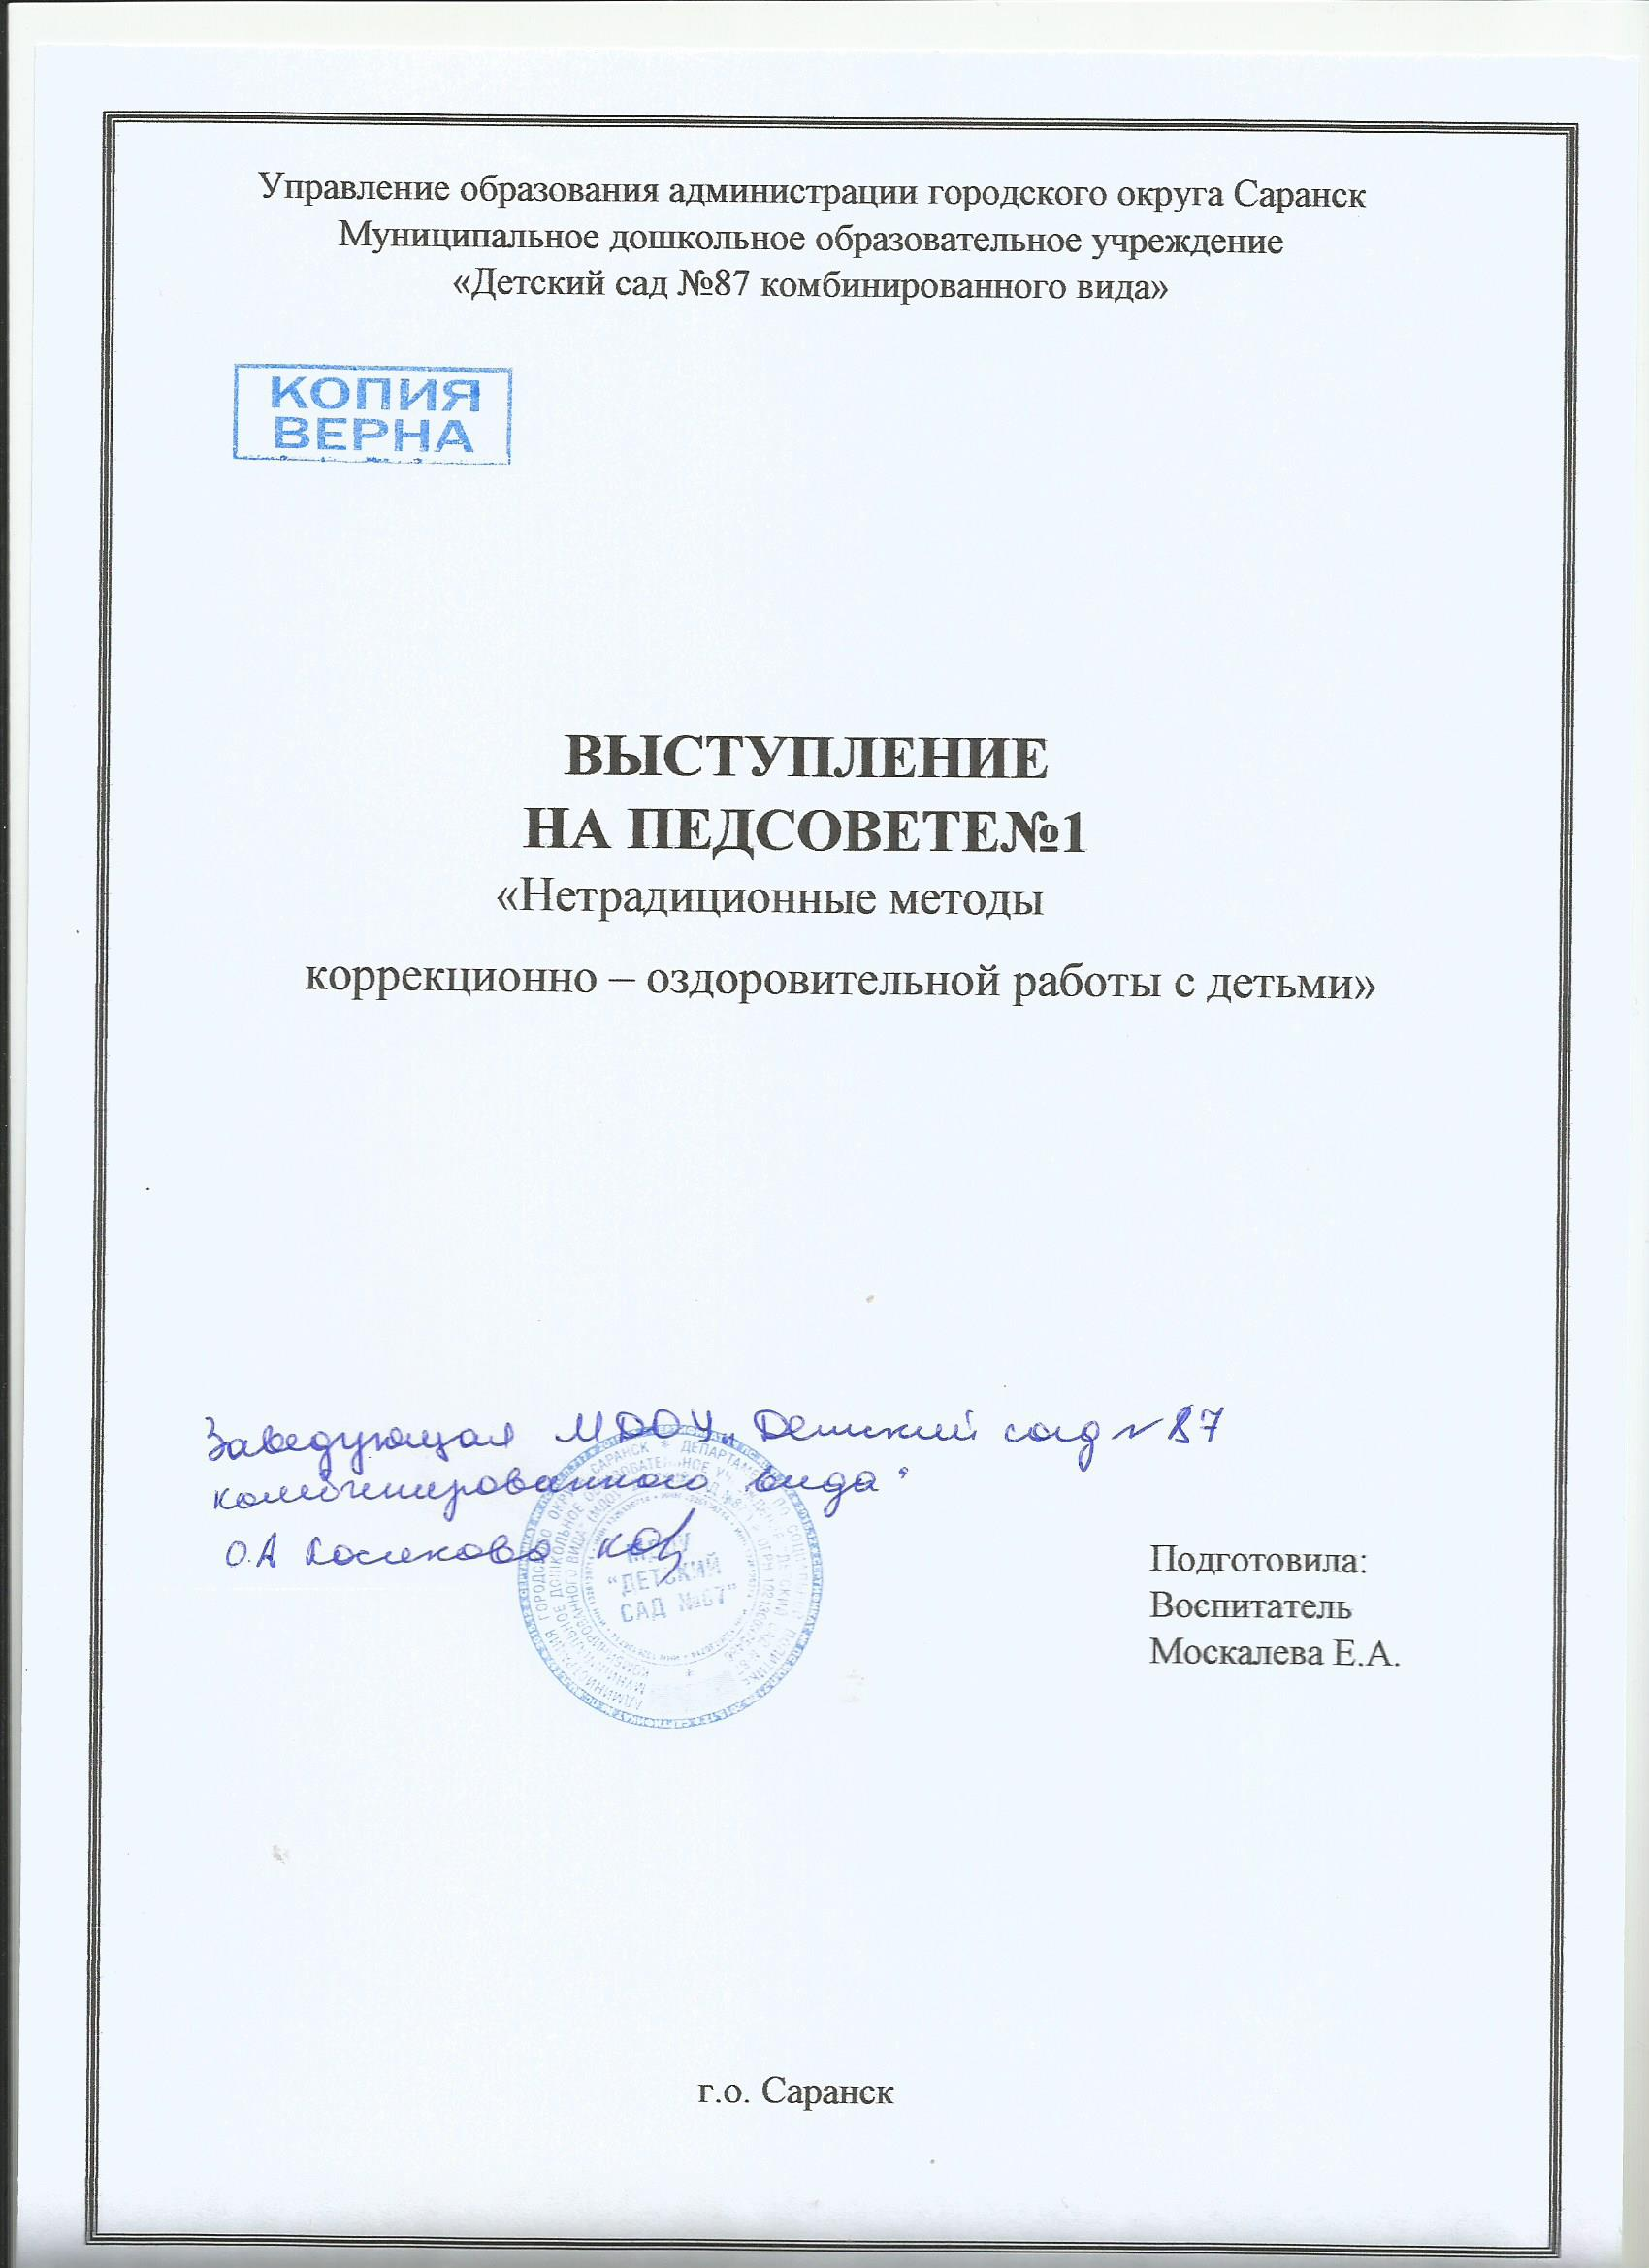
6. Выступление на научно-практических конференциях, педагогических чтениях, методических объединениях. (Уровень образовательной организации)

Slide 22
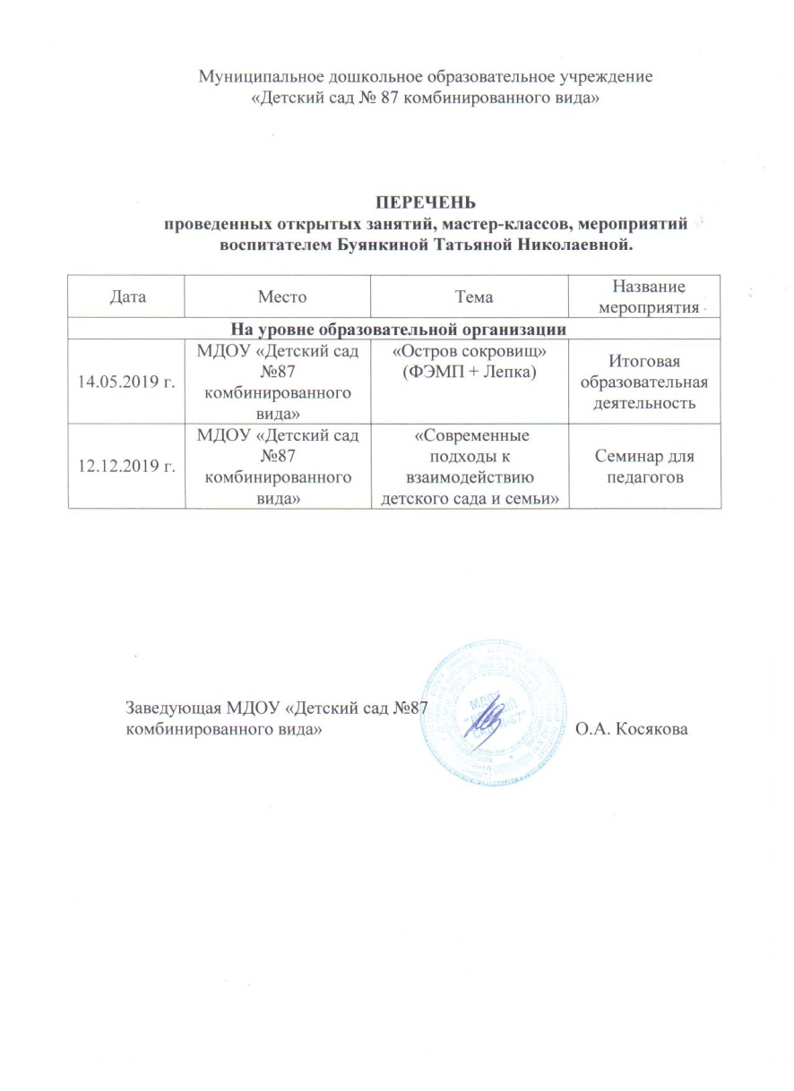
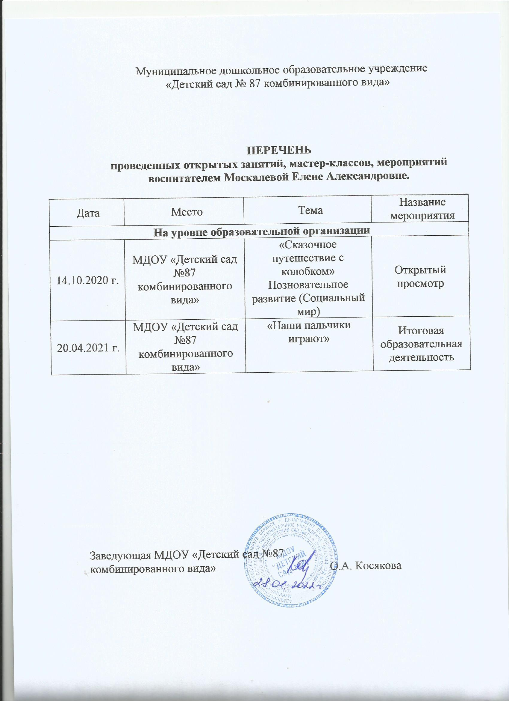
7.Проведение открытых занятий, мастер-классов, мероприятий.

Slide 23
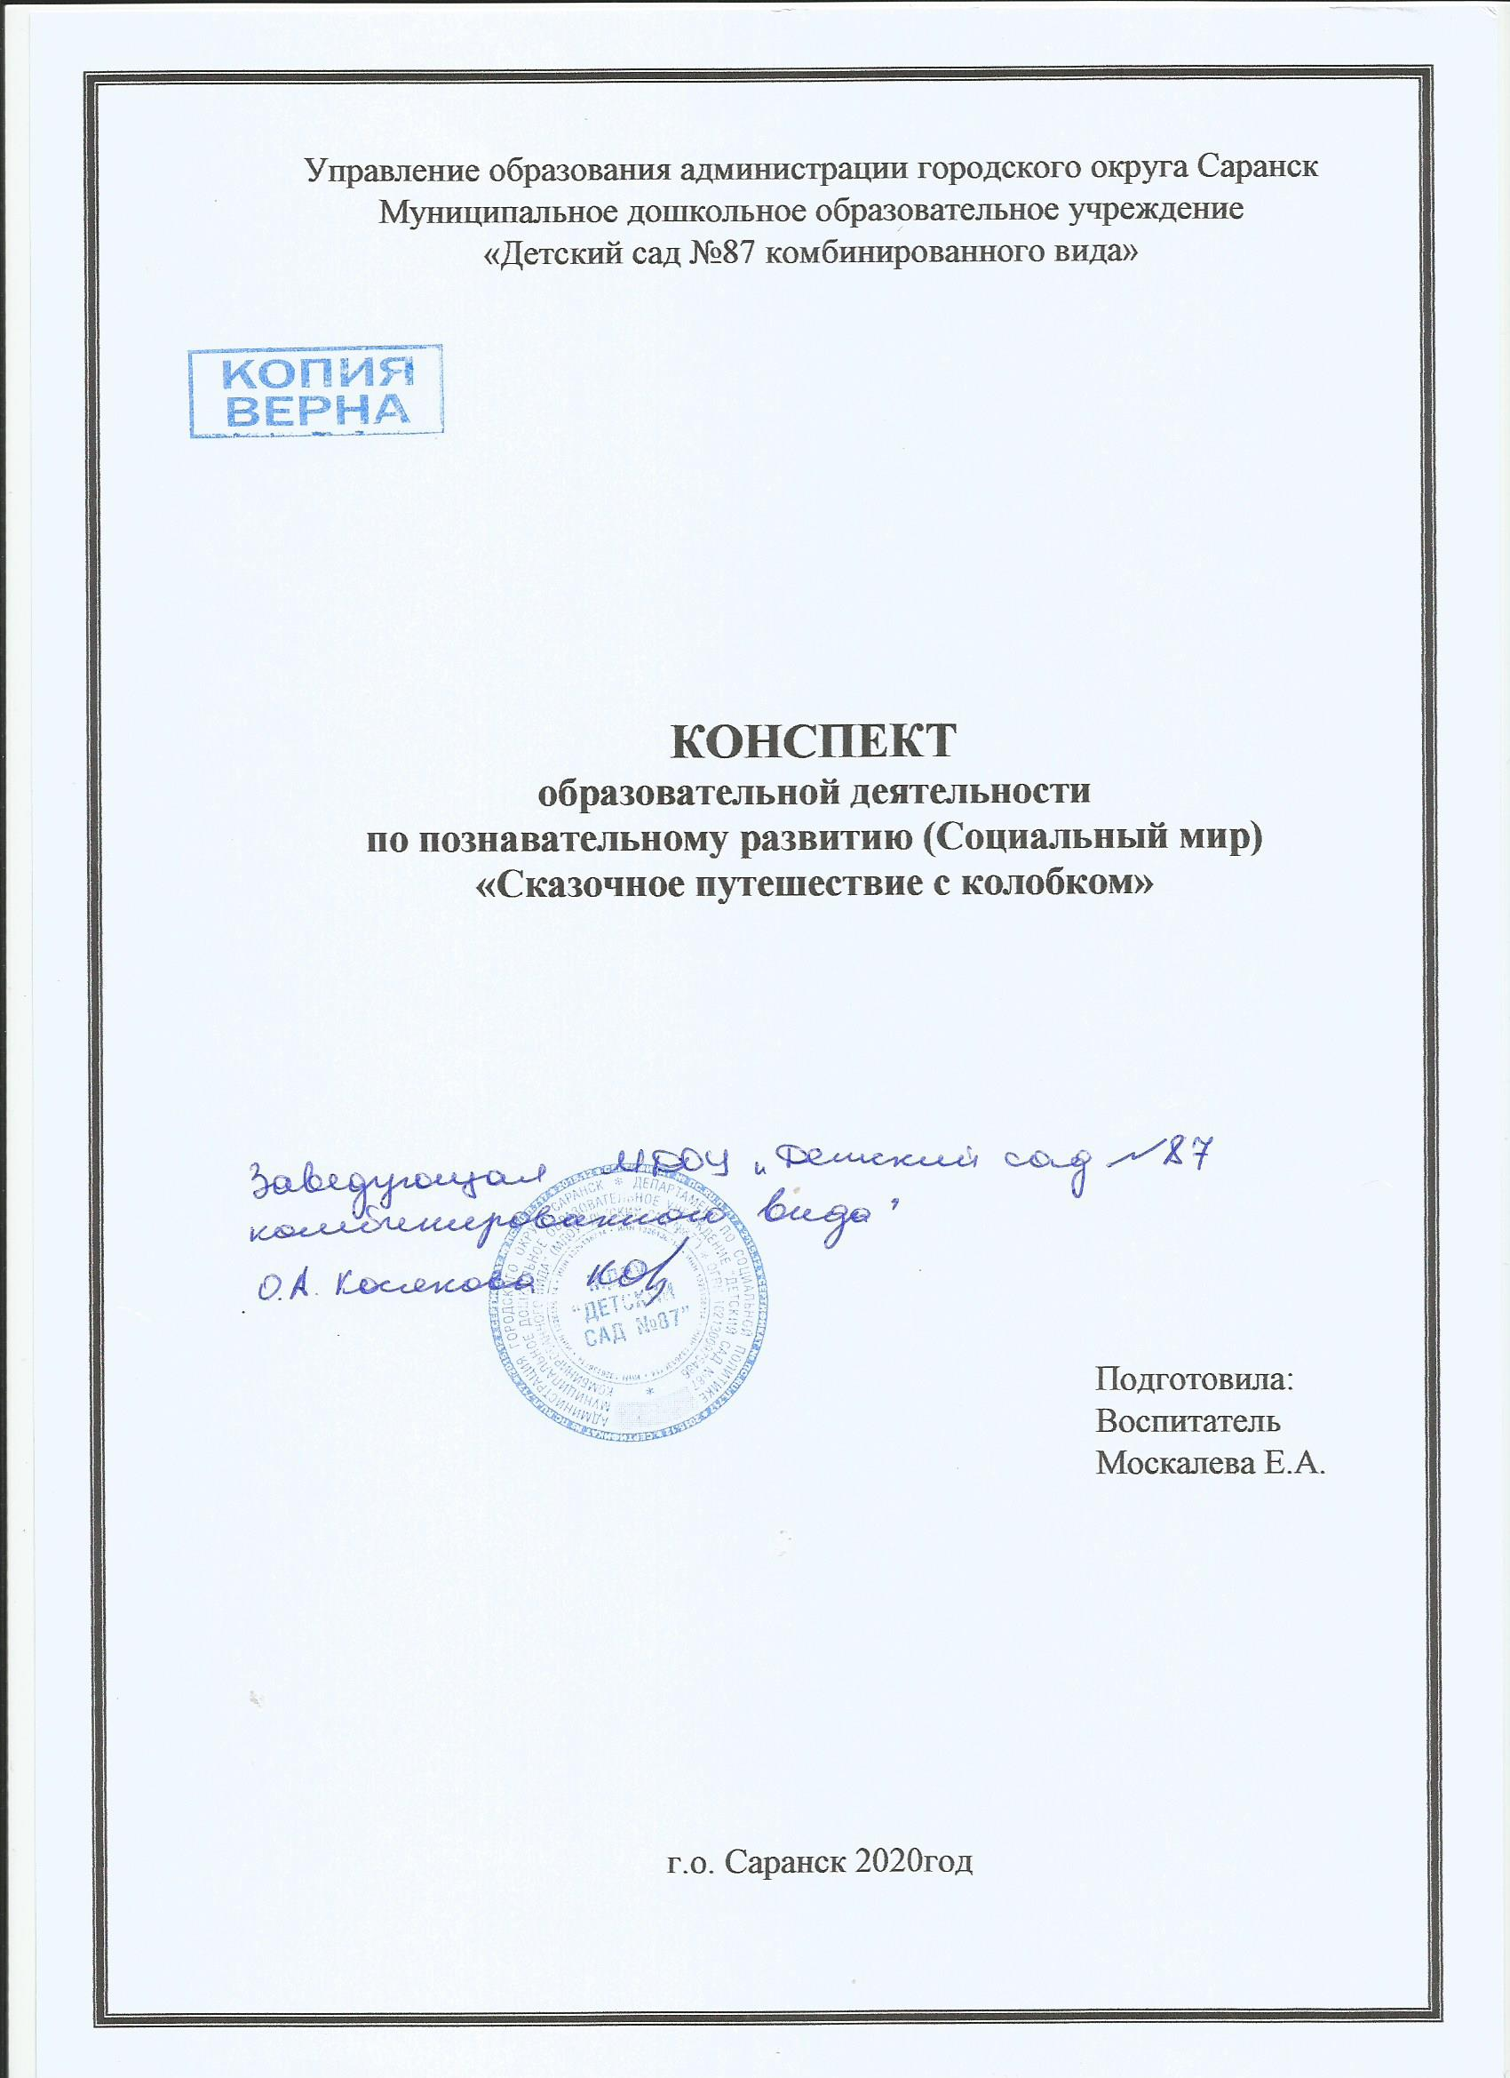
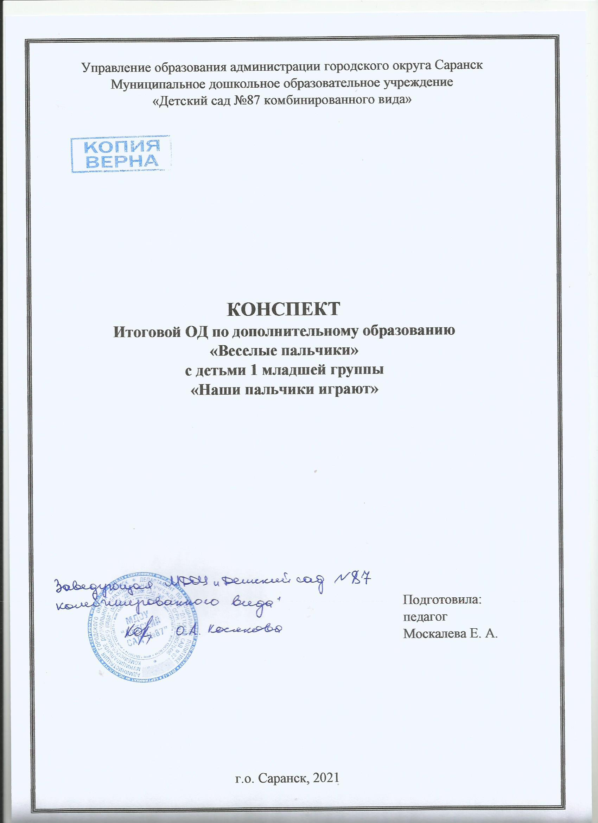
7.Проведение открытых занятий, мастер-классов, мероприятий. (Уровень образовательной организации)

Slide 24
8. Экспертная деятельность.
Москалева Елена Александровна
в экспертной деятельности не участвовала.

Slide 25
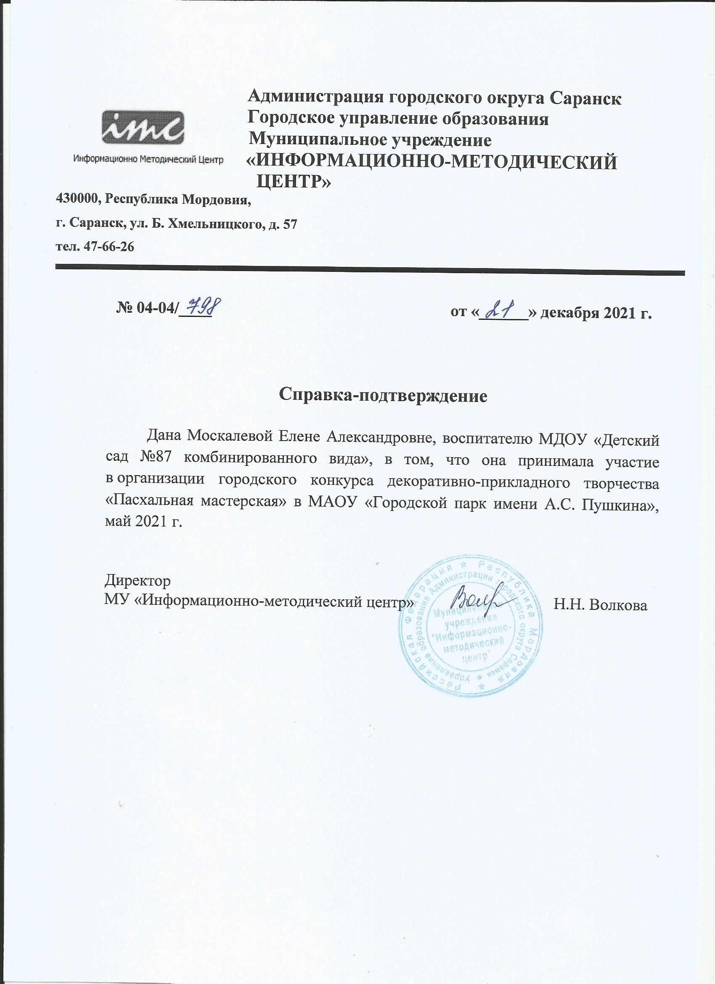
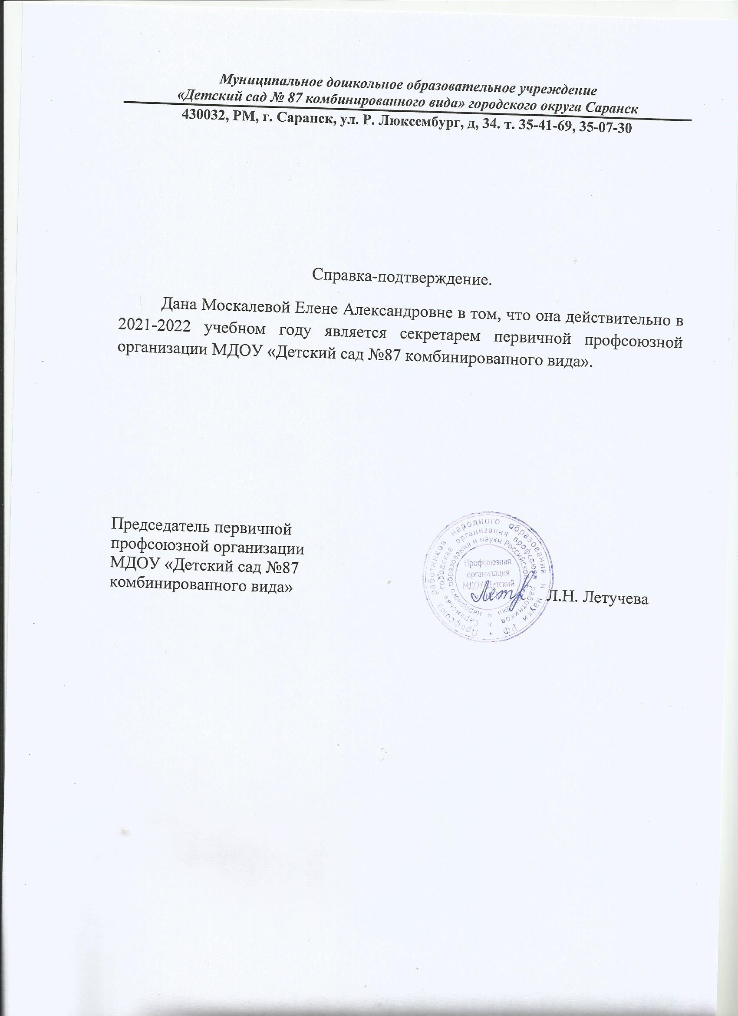
9. Общественно-педагогическая активность педагога: участие в комиссиях, педагогических сообществах в жюри конкурсов.

Slide 26
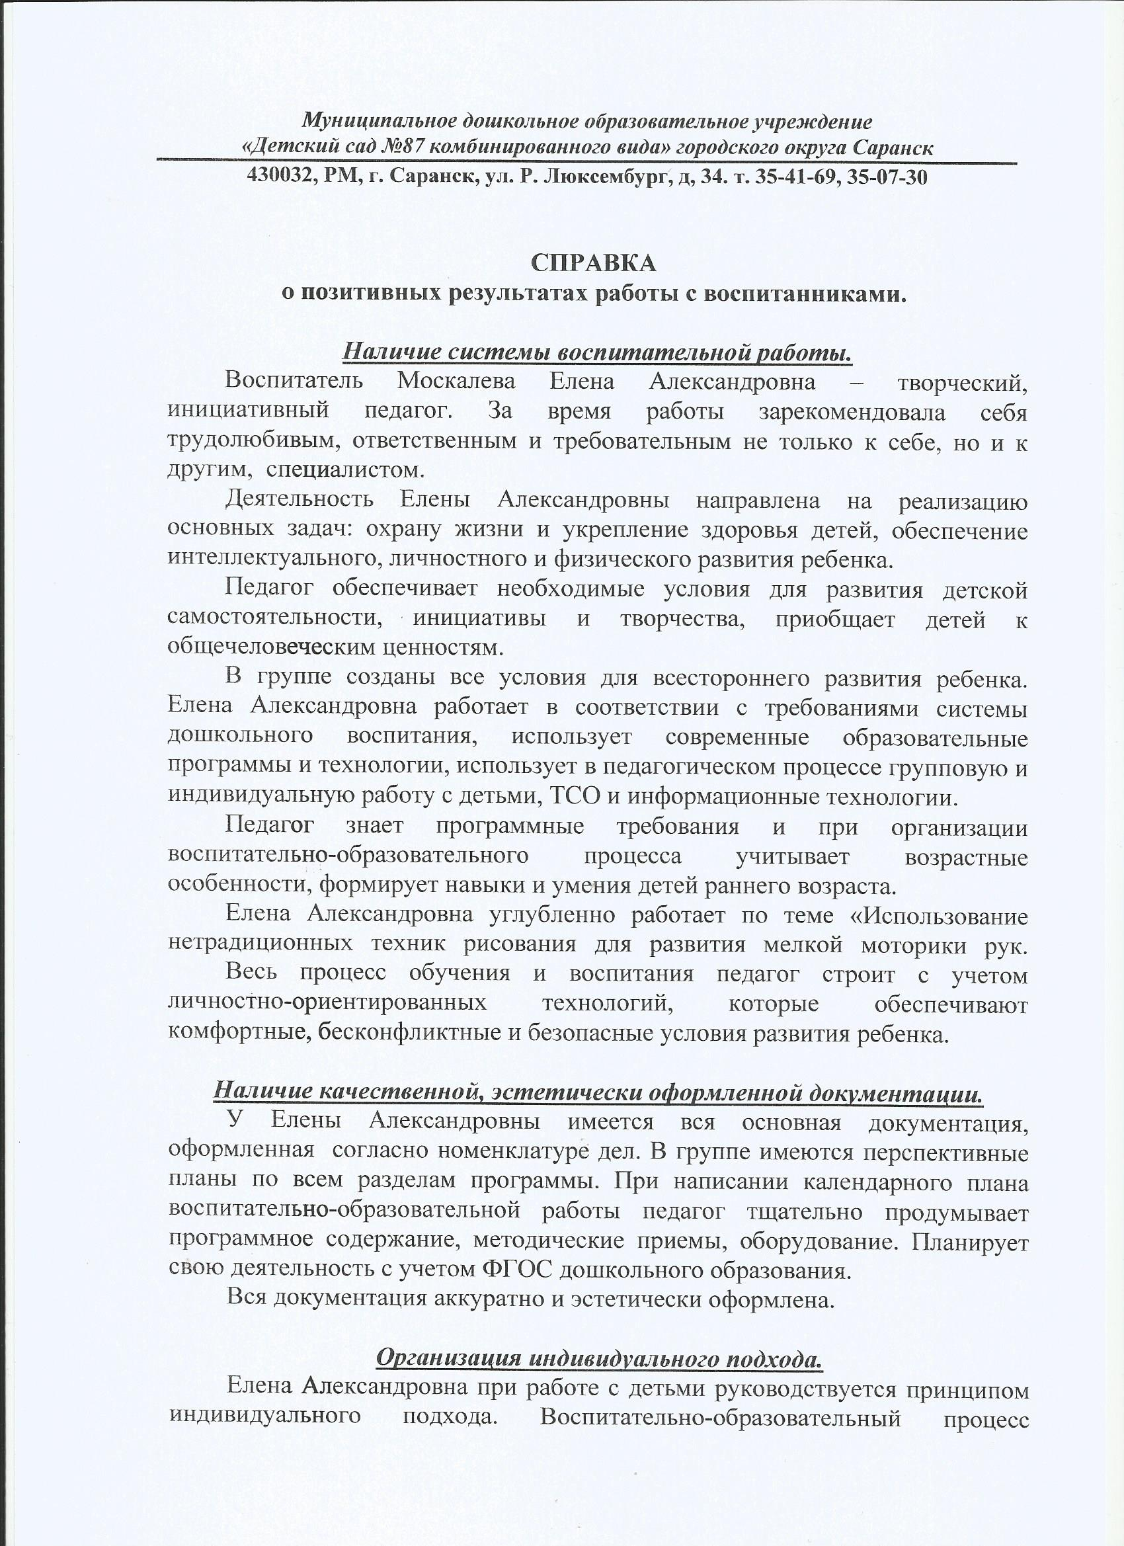
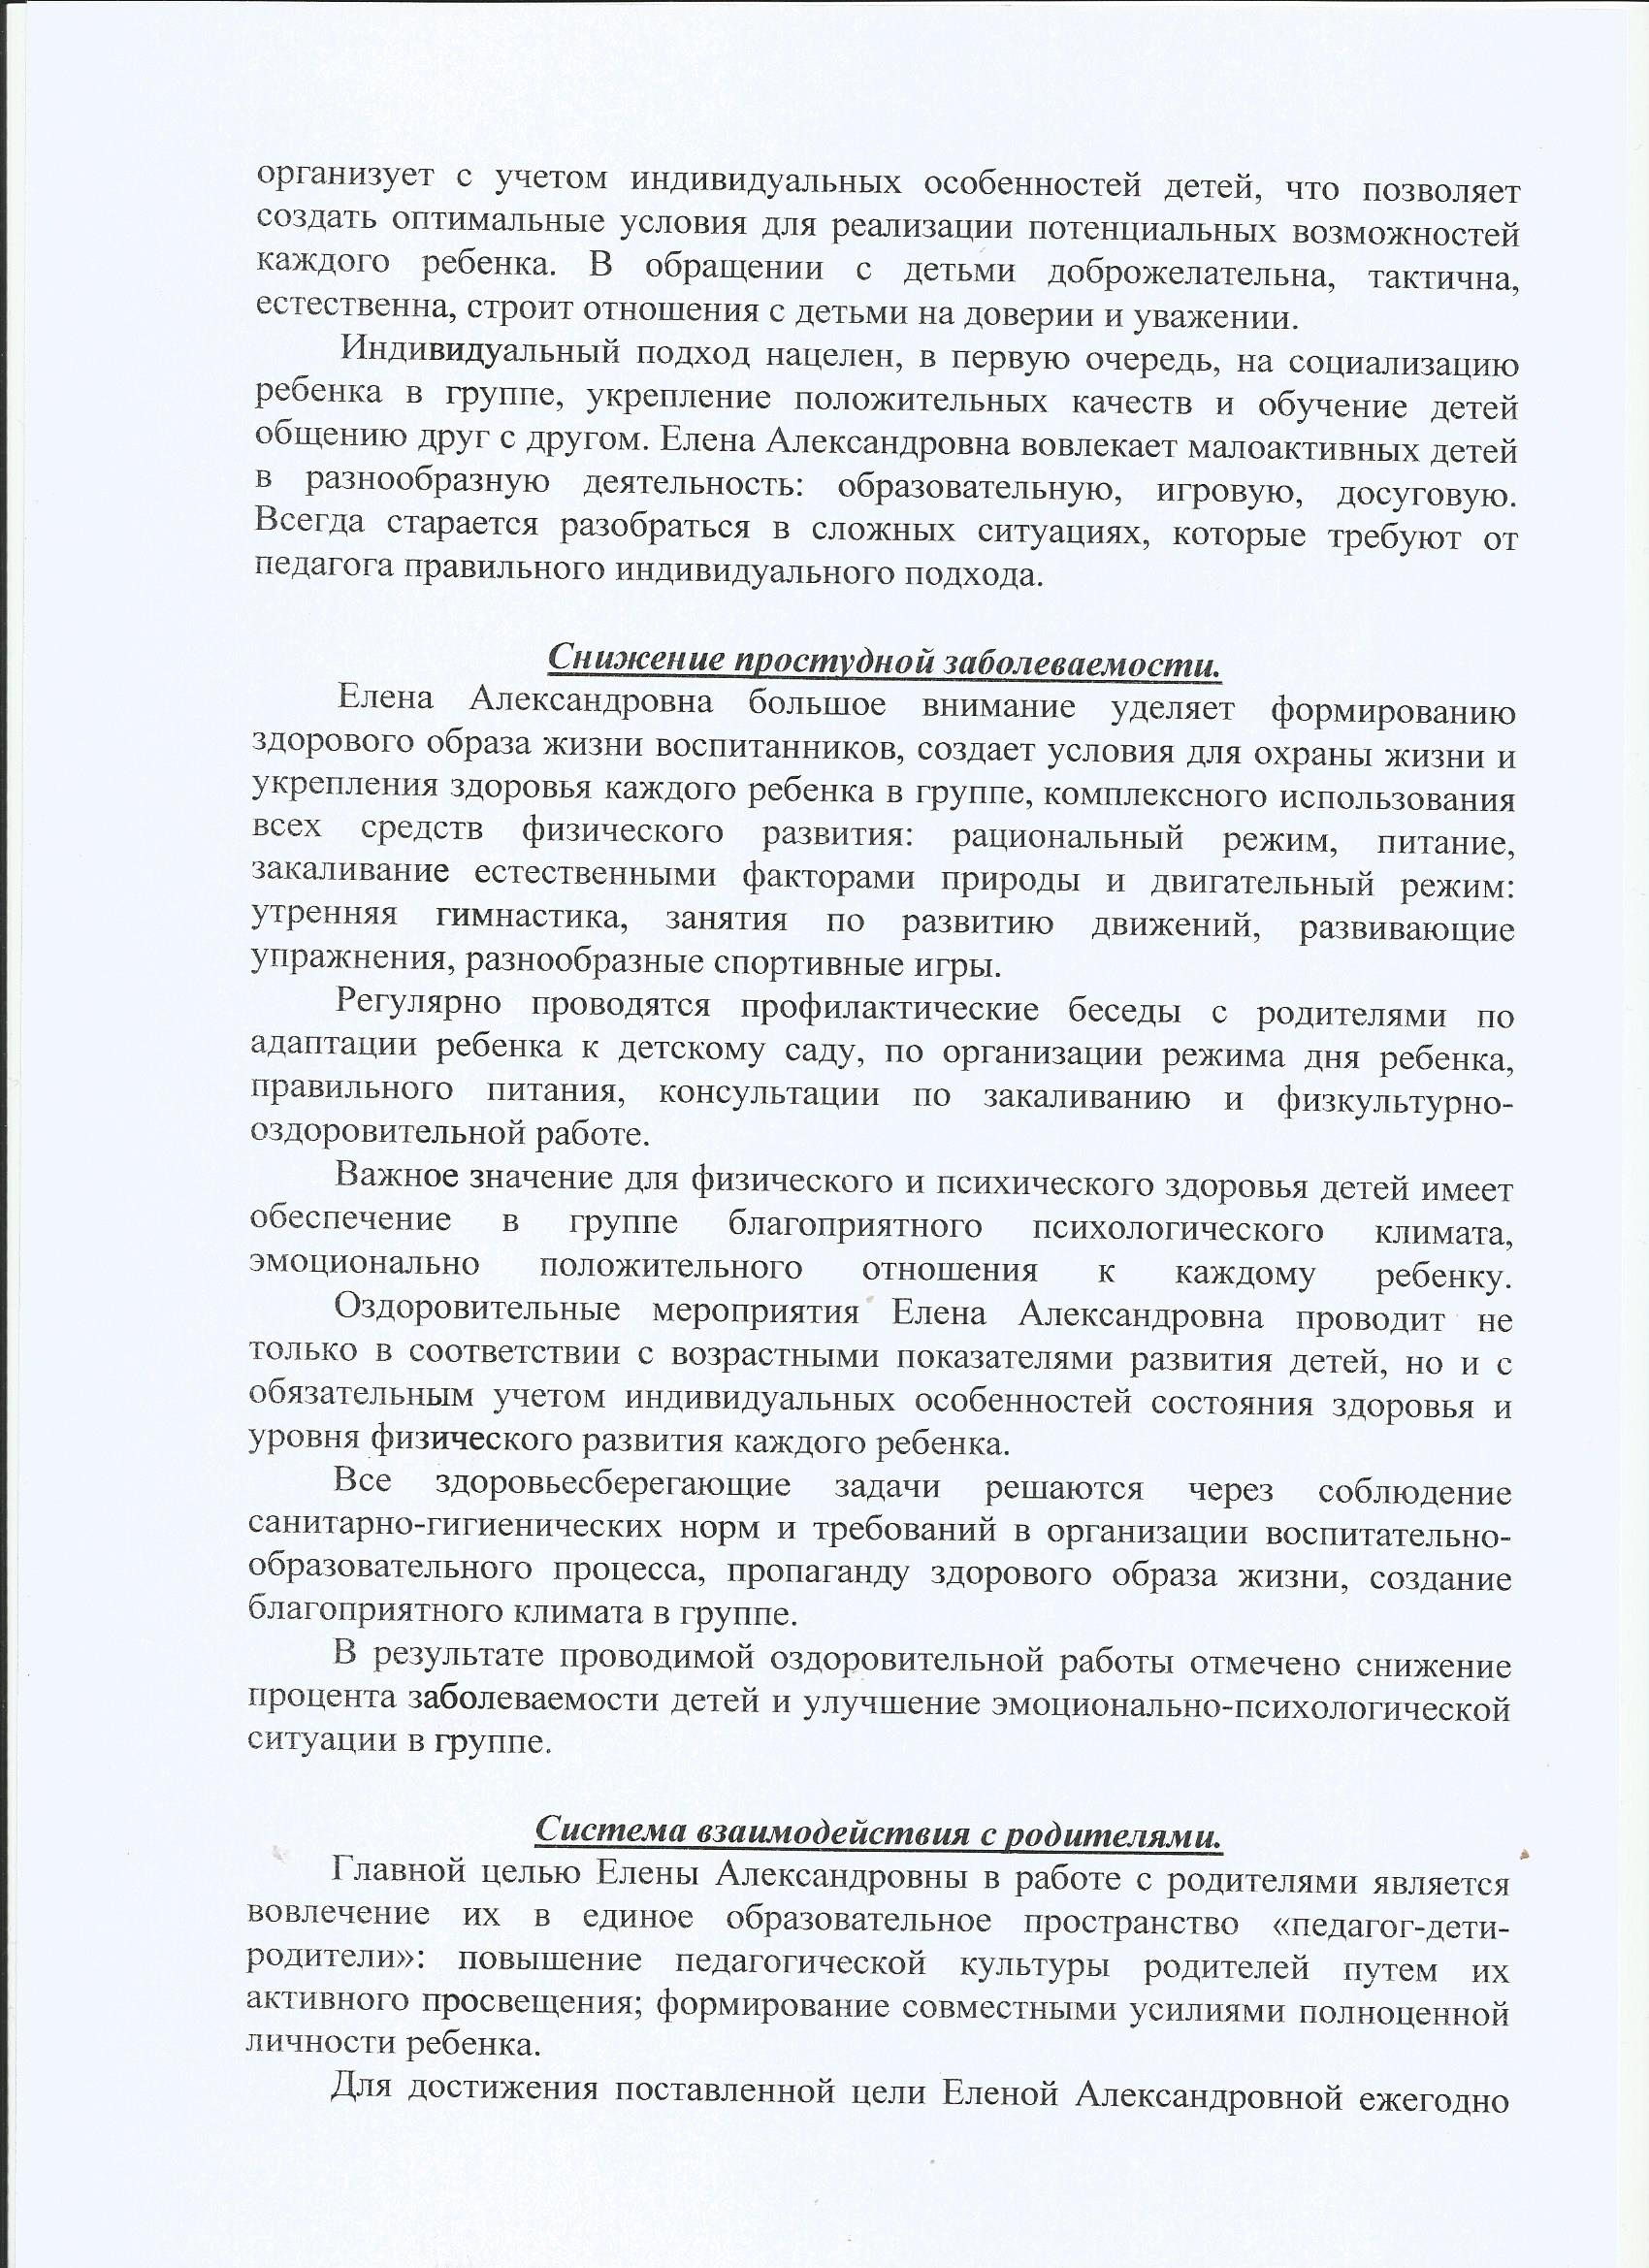
10. Позитивные результаты работы с воспитанниками.

Slide 27
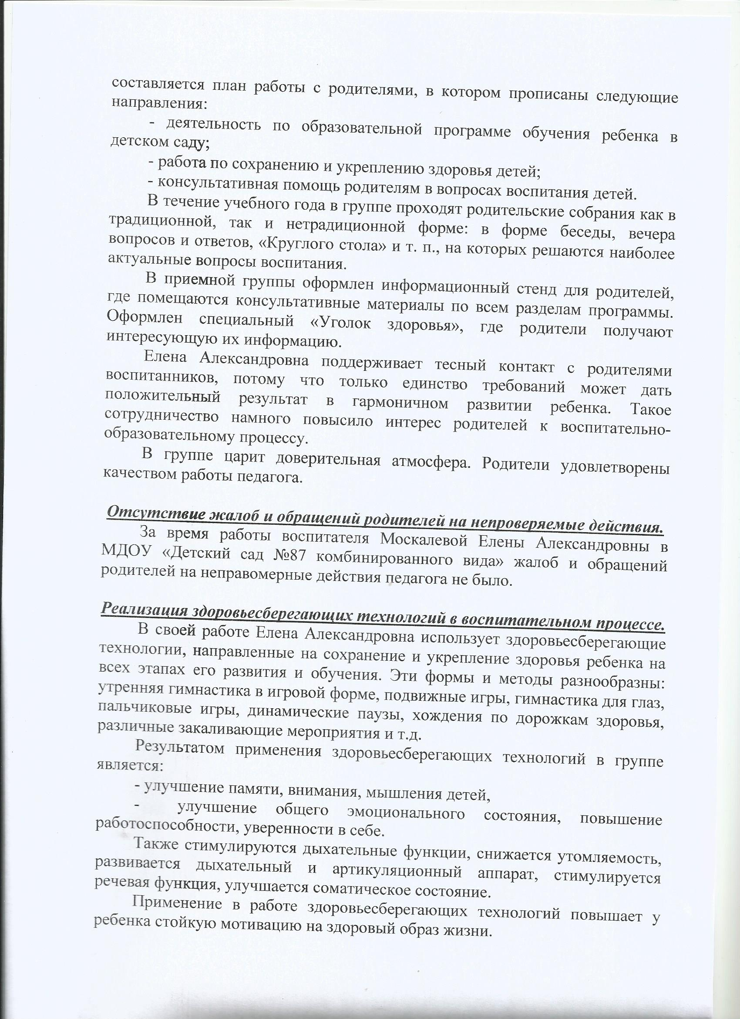
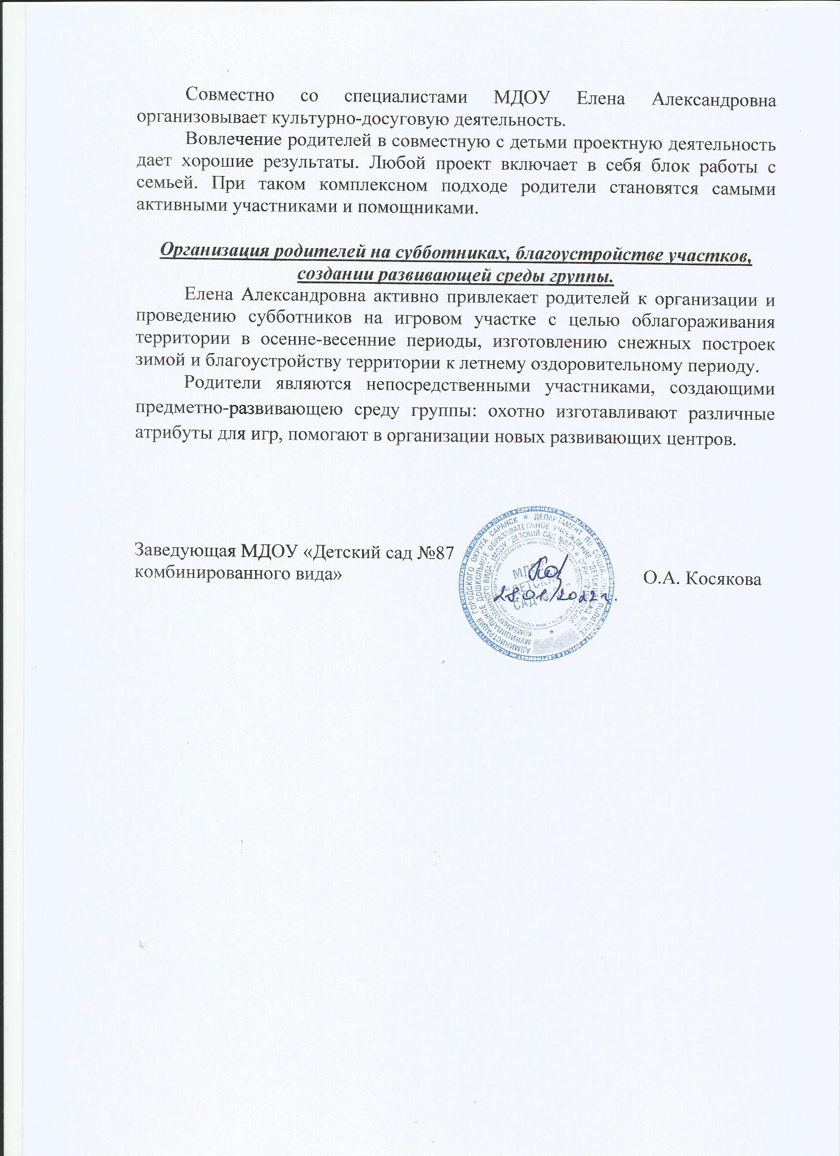
10. Позитивные результаты работы с воспитанниками.

Slide 28
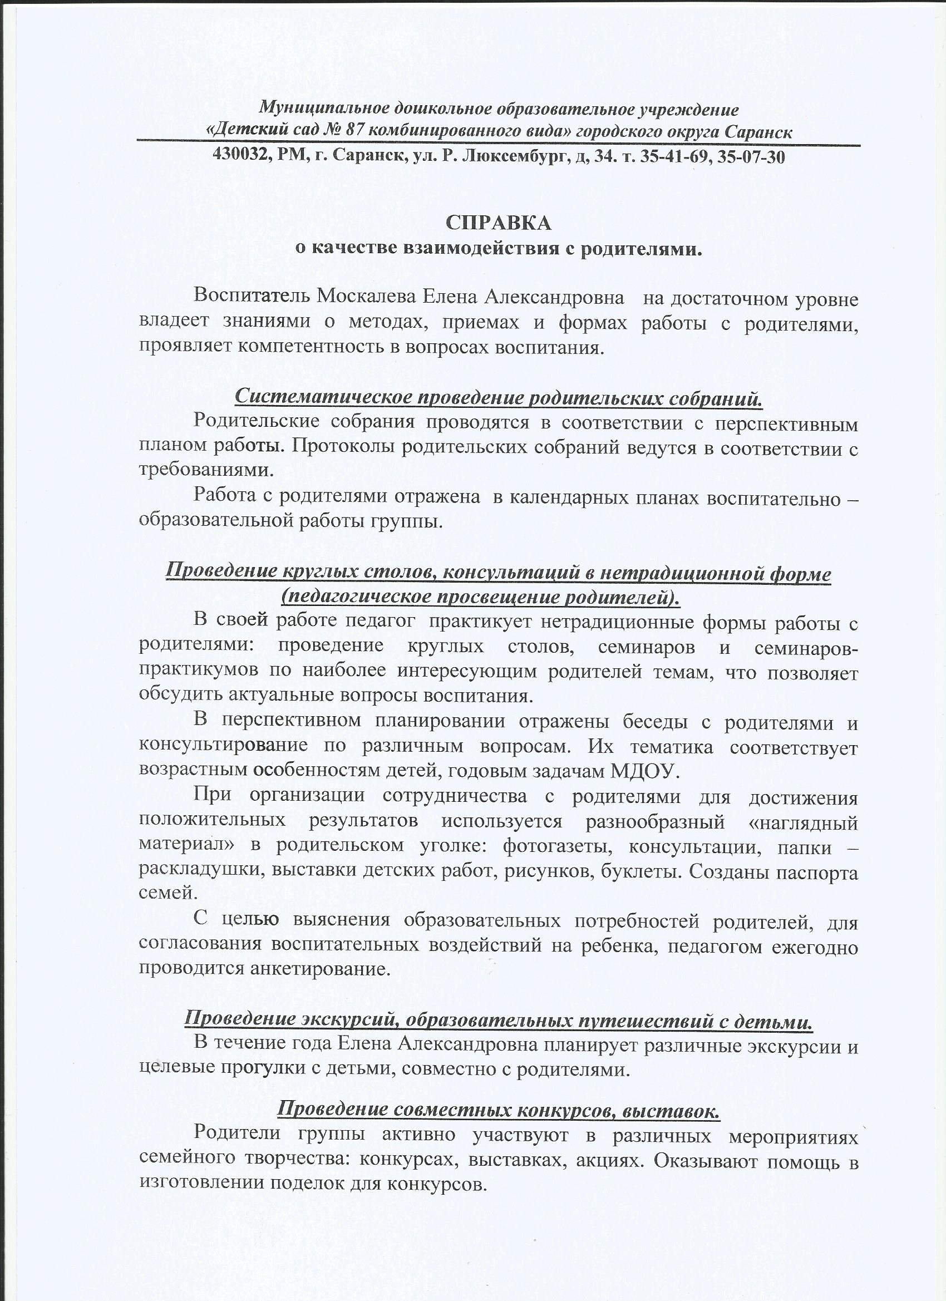
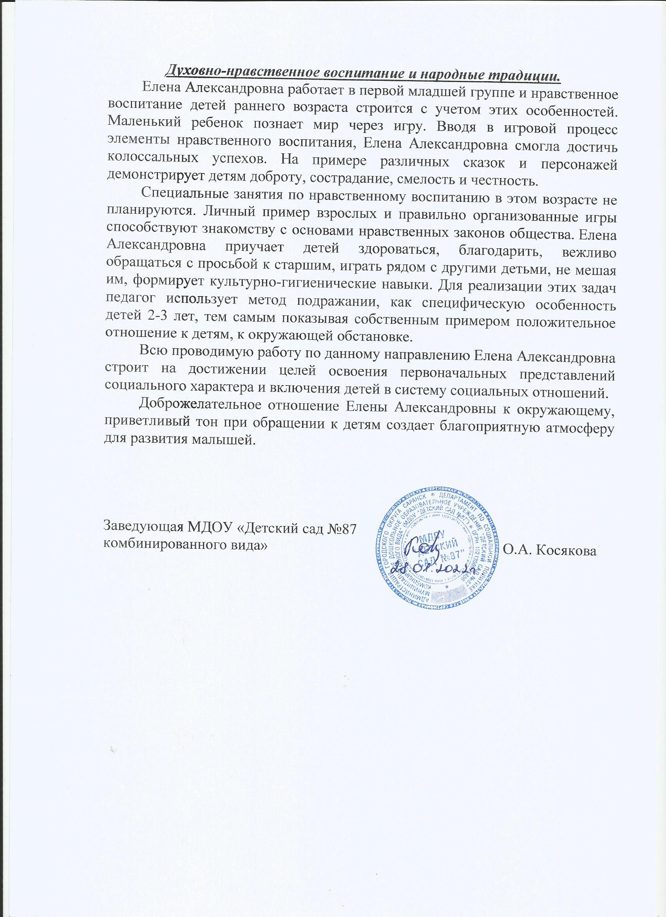
11. Качество взаимодействия с родителями.

Slide 29
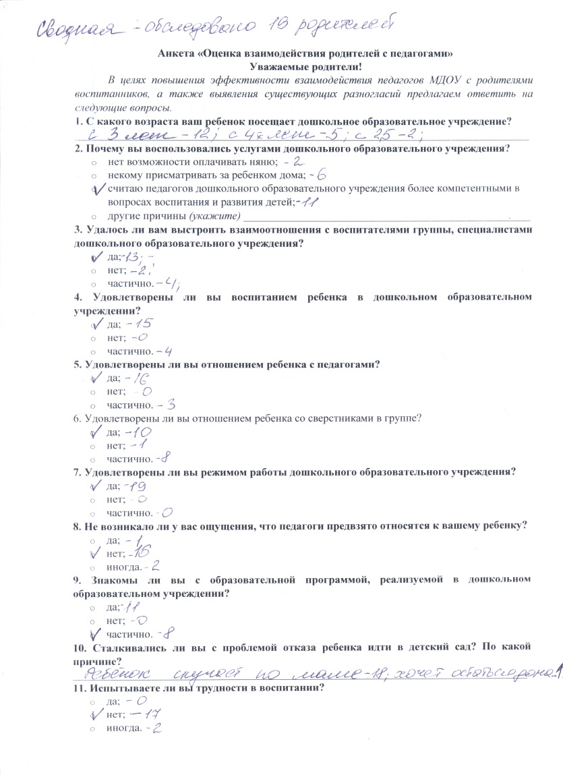
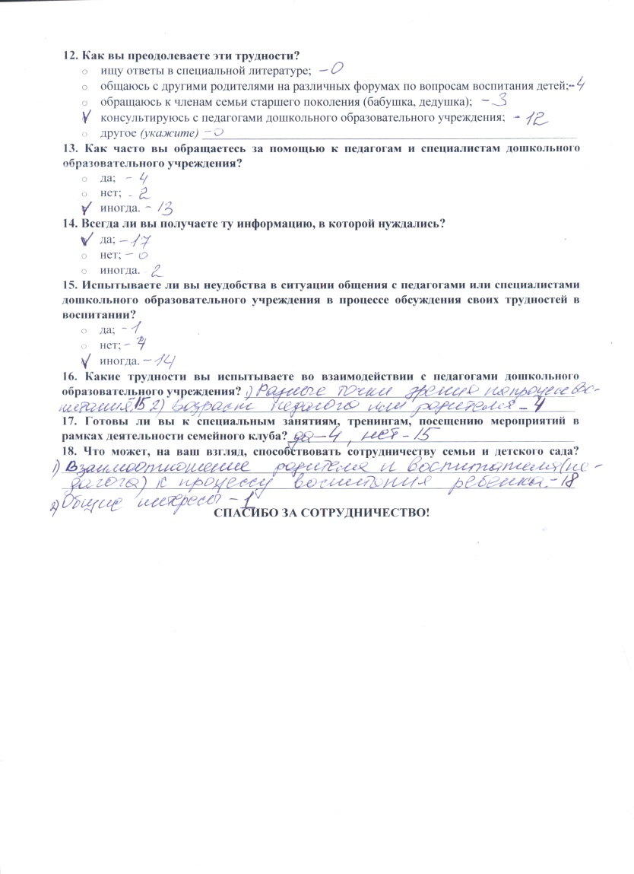
11. Качество взаимодействия с родителями.

Slide 30
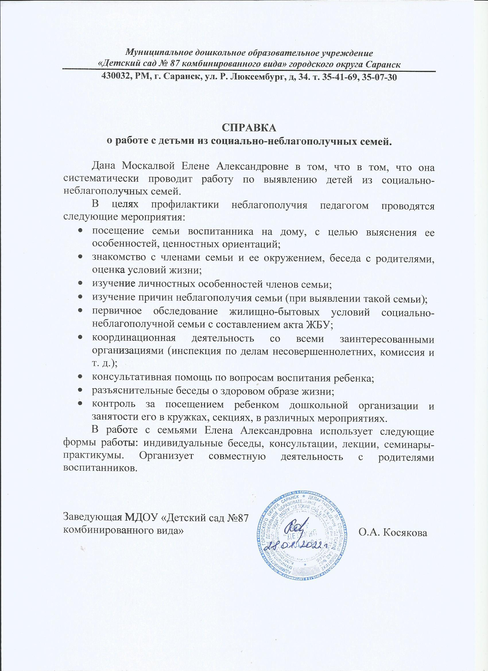
12. Работа с детьми из социально-неблагополучных семей.

Slide 31
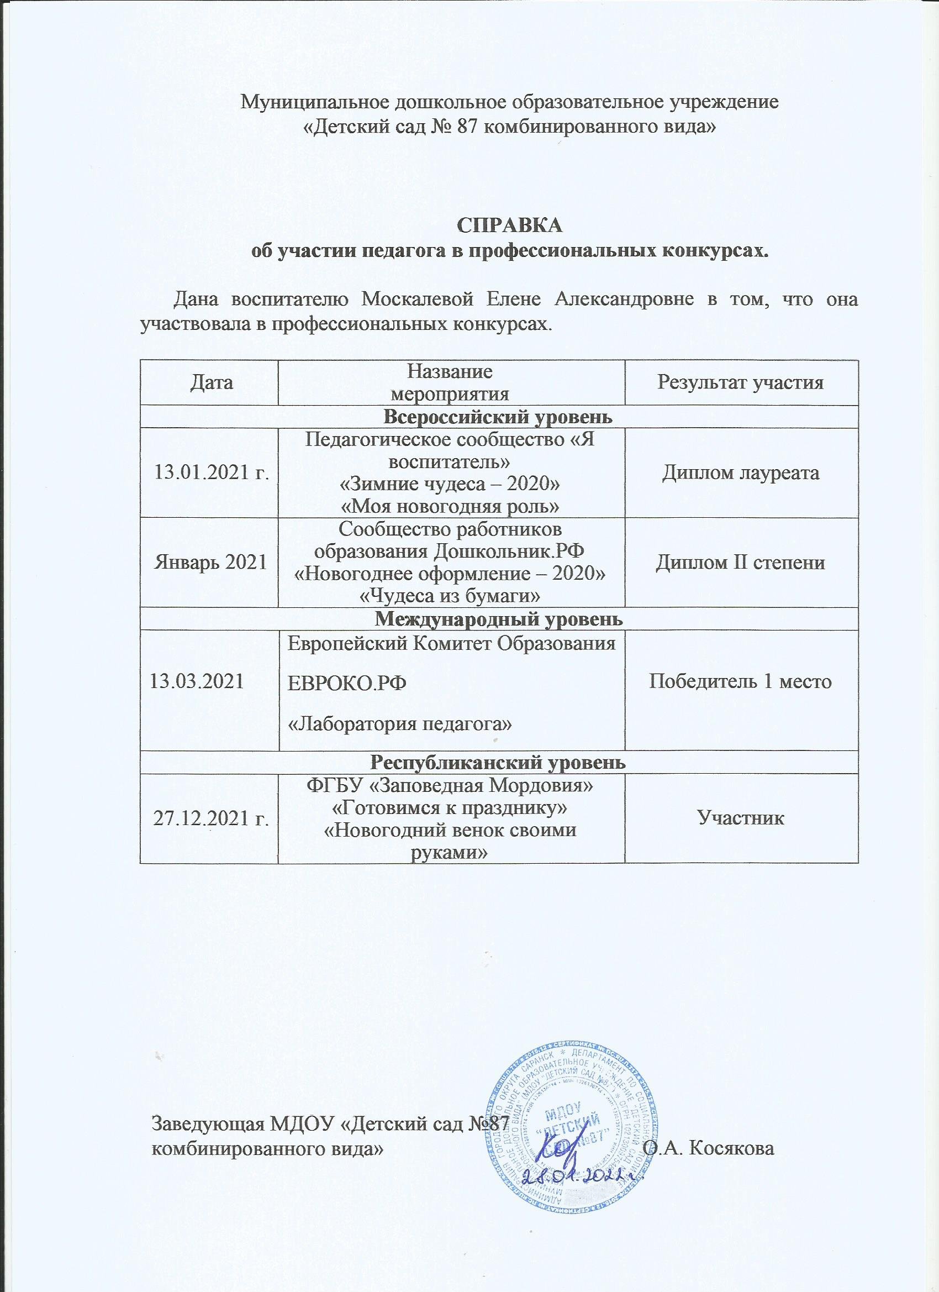
13. Участие педагога в профессиональных конкурсах.

Slide 32
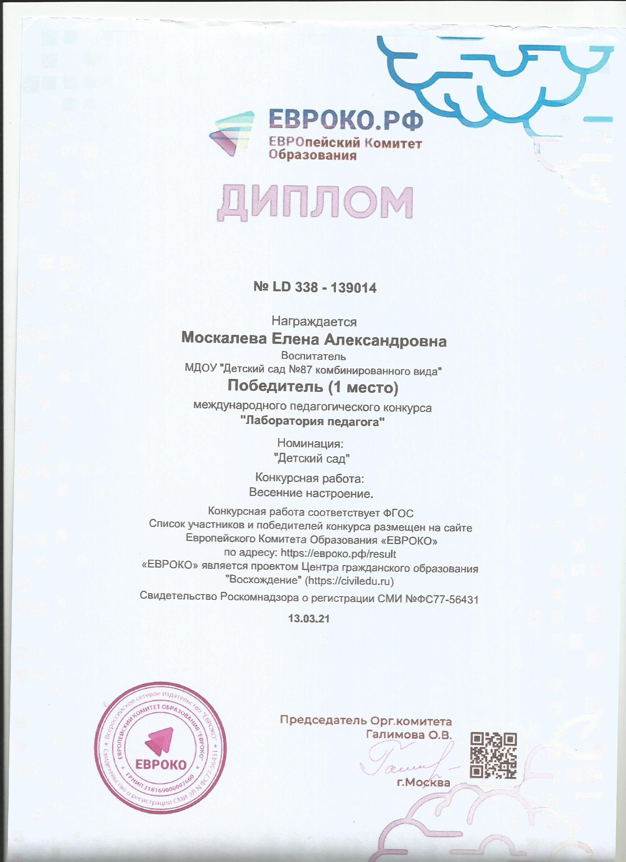
13. Участие педагога в профессиональных конкурсах.
(Интернет)

Slide 33
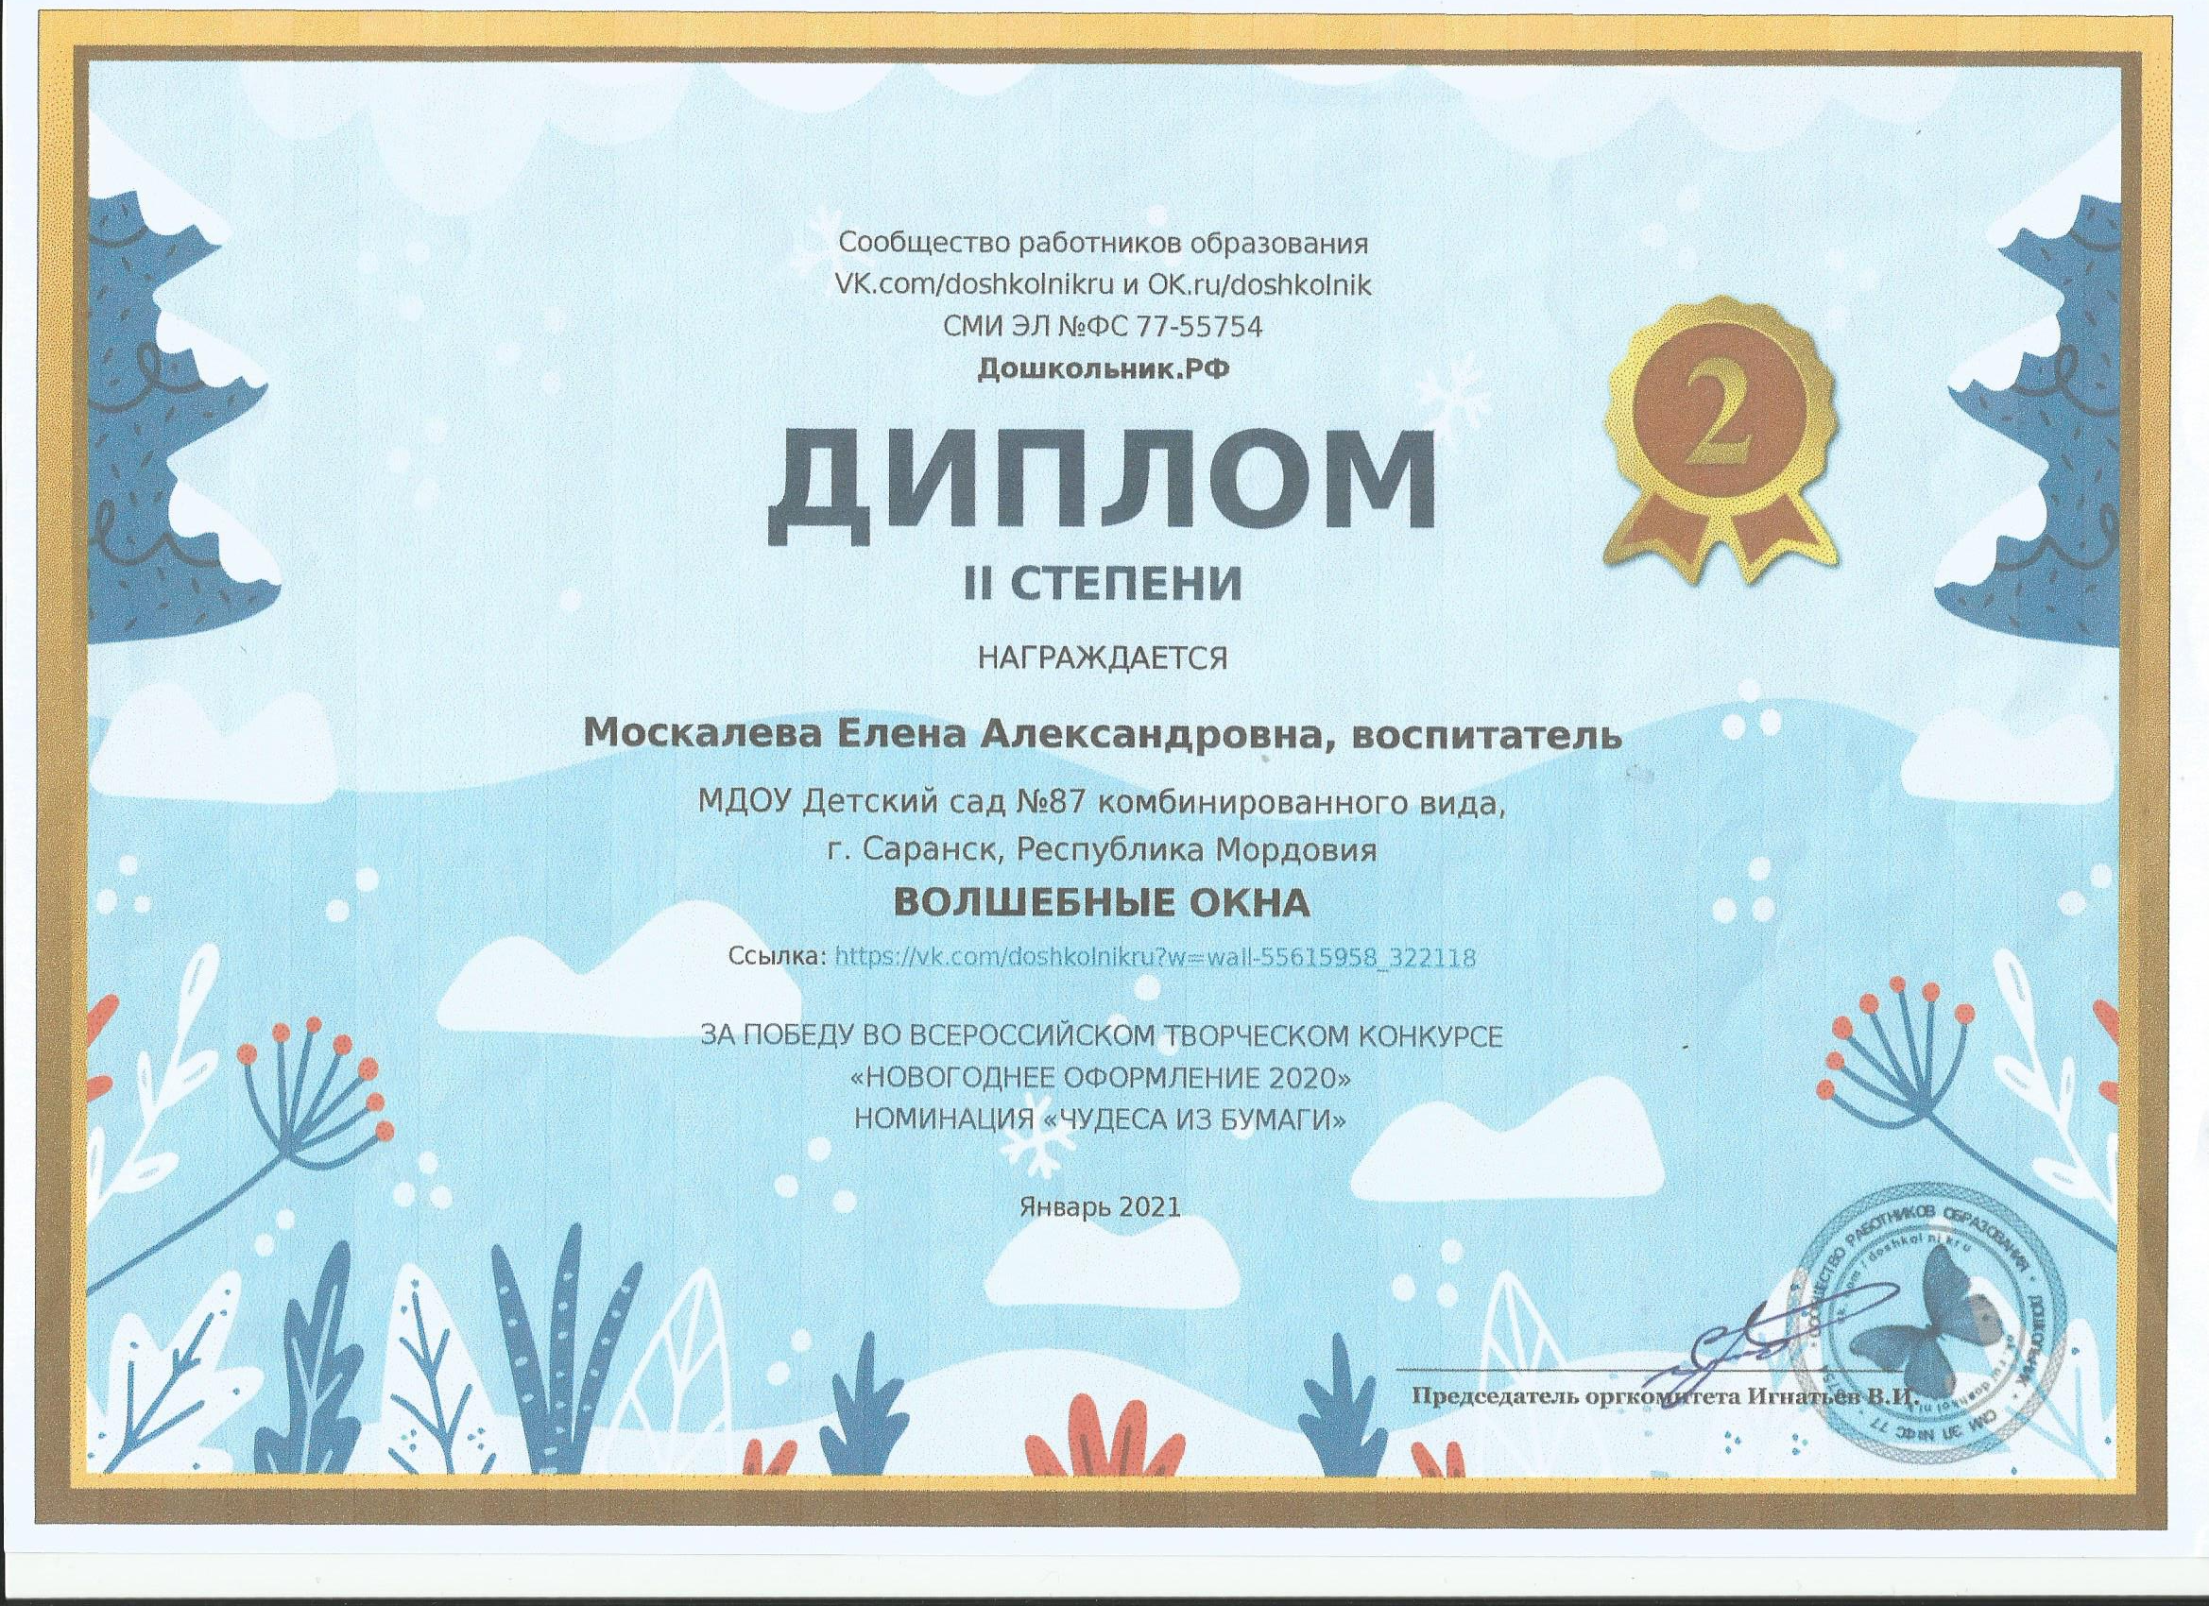
13. Участие педагога в профессиональных конкурсах.
(Интернет)

Slide 34
13. Участие педагога в профессиональных конкурсах.
(Республиканский уровень)

Slide 35
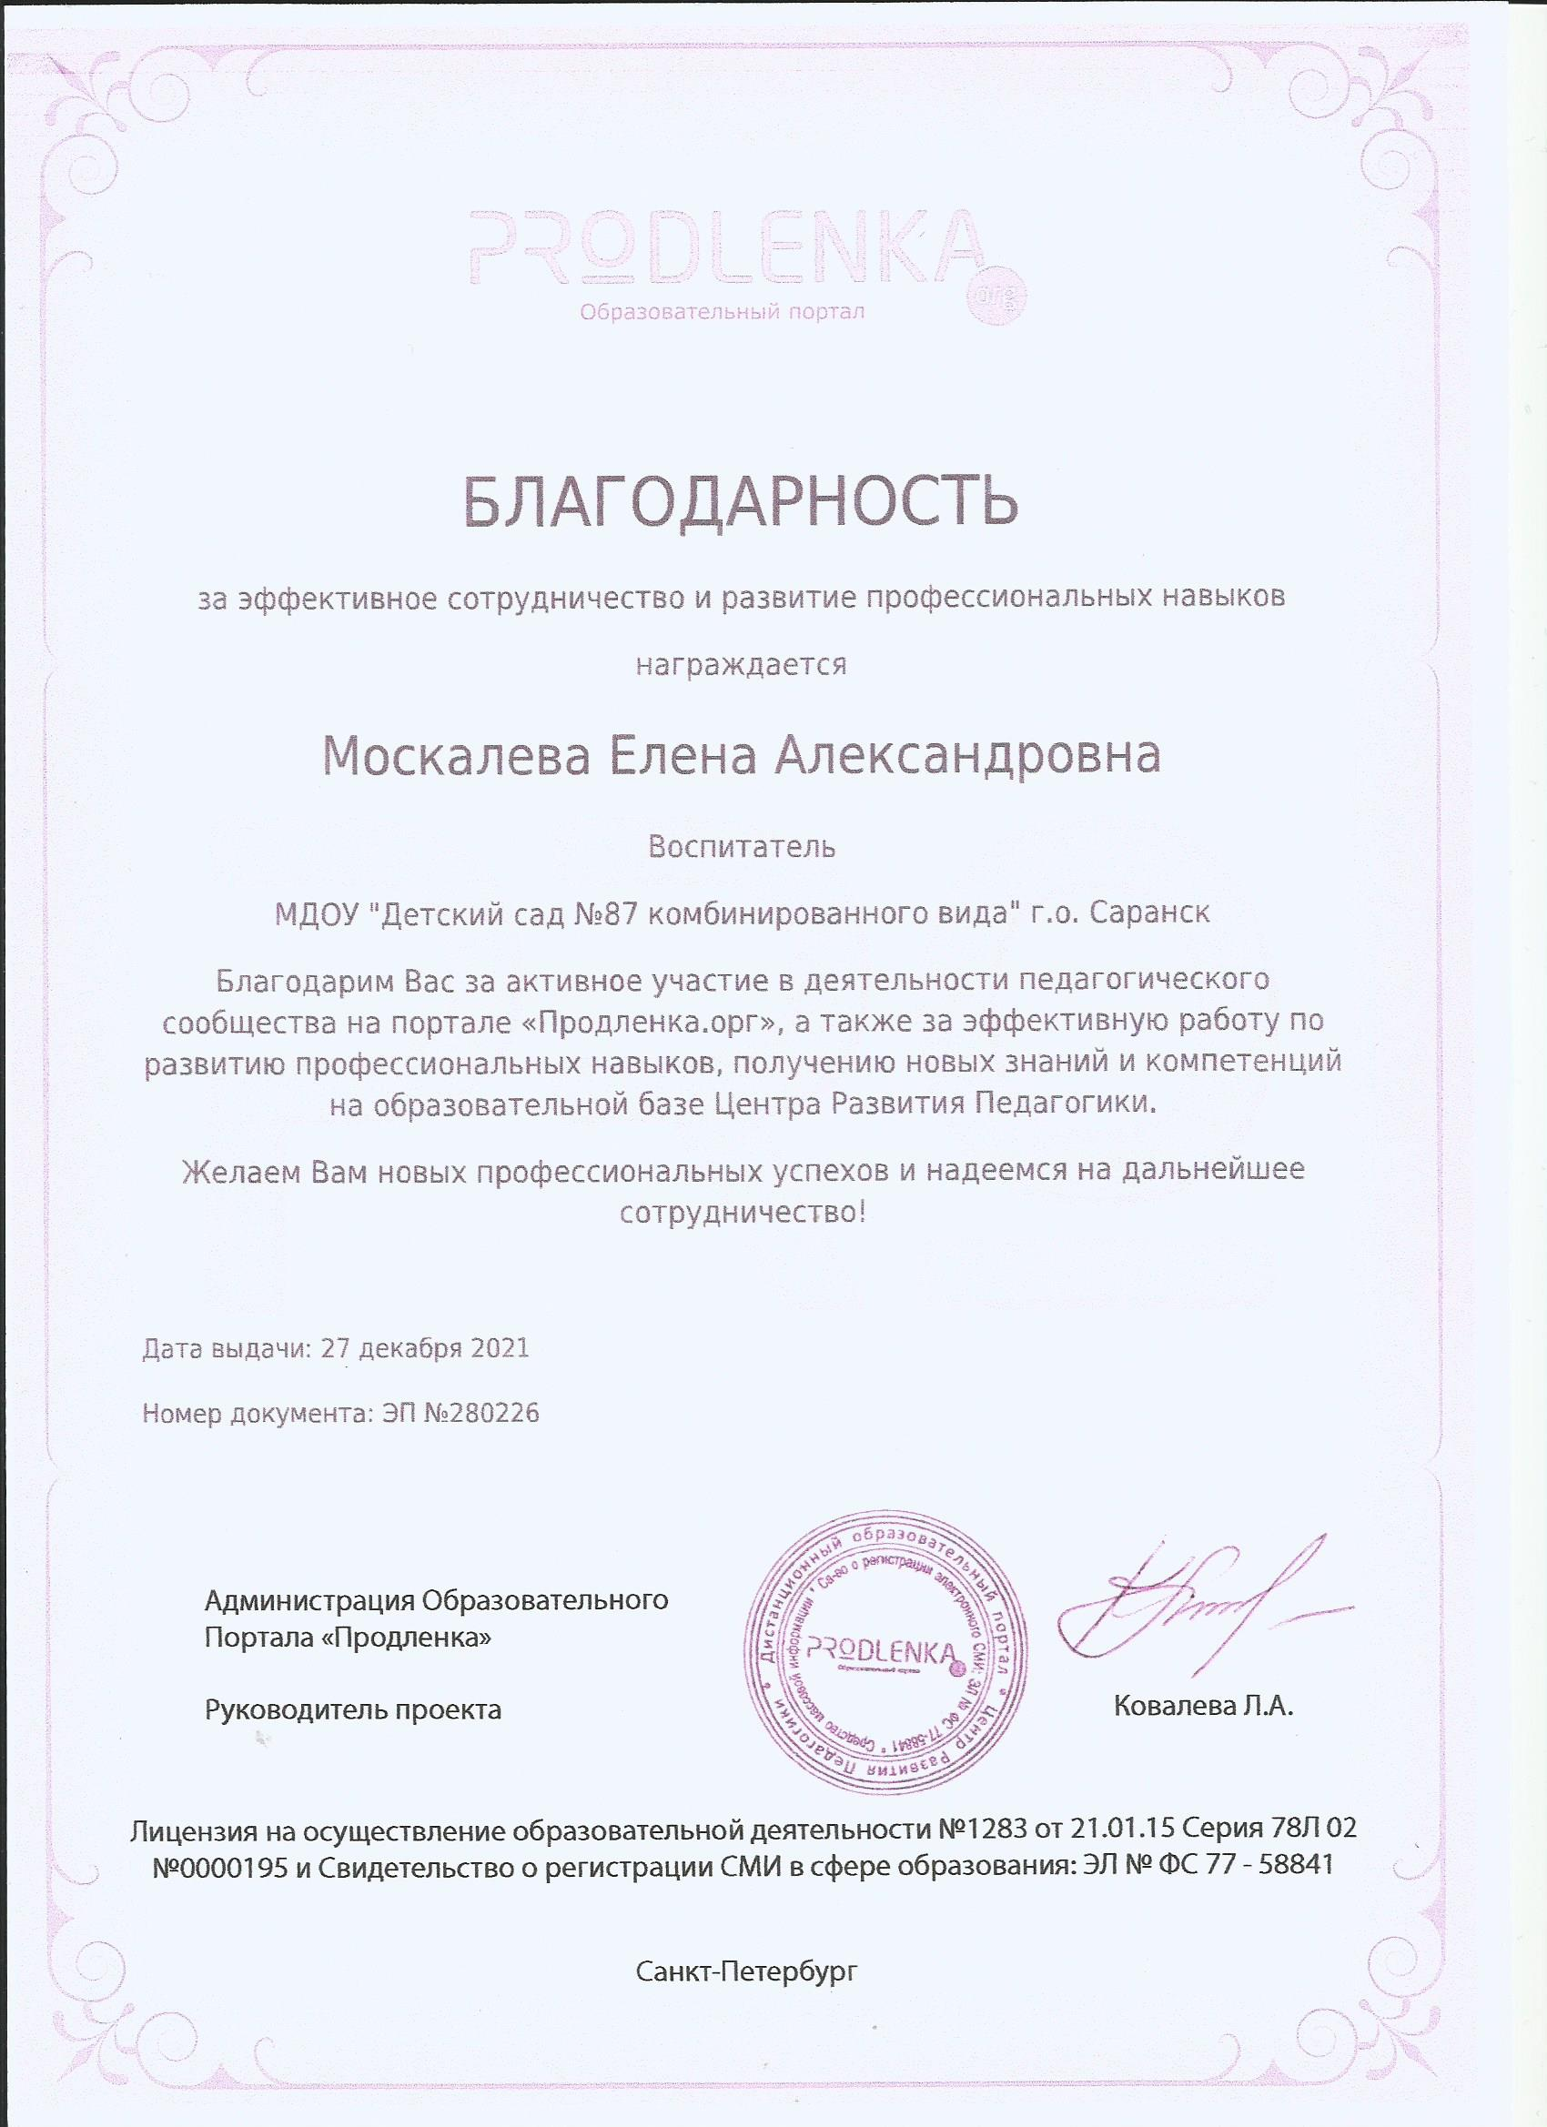
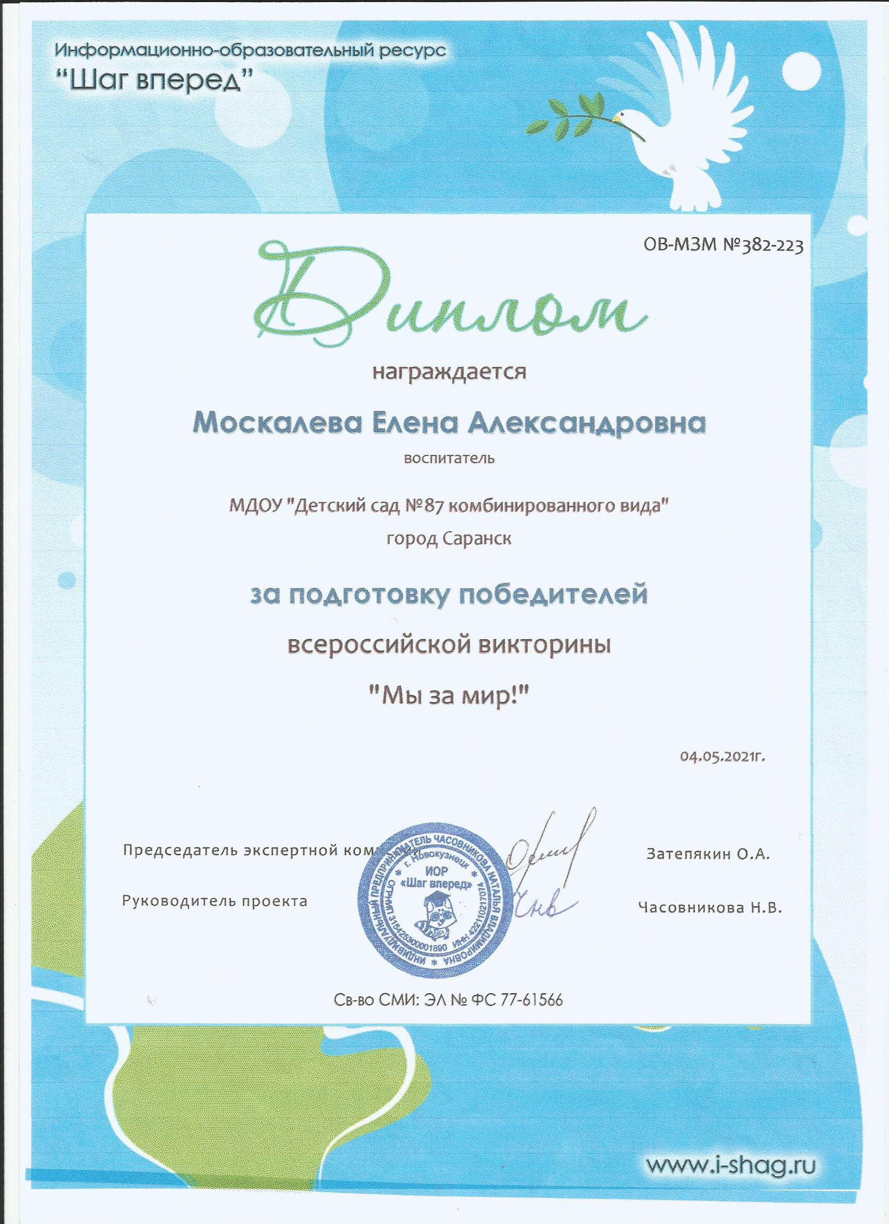
14. Награды и поощрения.

Slide 36
СПАСИБО ЗА ВНИМАНИЕ!

